Slide 1
Проверка гипотез

Slide 2
План
Что такое гипотезы

Slide 3
План
Что такое гипотезы
p_value

Slide 4
План
Что такое гипотезы
p_value
Ошибки 1 и 2 рода

Slide 5
План
Что такое гипотезы
p_value
Ошибки 1 и 2 рода
Какими бывают критерии

Slide 6
План
Что такое гипотезы
p_value
Ошибки 1 и 2 рода
Какими бывают критерии
Параметрические критерии для долей, средних и дисперсий

Slide 7
Что такое гипотезы и как их проверять

Slide 8
Что такое гипотеза
Гипотеза – любое утверждение, которое возникло в нашей голове и которое мы собираемся проверить по данным.

Slide 9
Что такое гипотеза
Гипотеза – любое утверждение, которое возникло в нашей голове и которое мы собираемся проверить по данным.
В Австралии женщин дискриминируют на рынке труда

Slide 10
Что такое гипотеза
Гипотеза – любое утверждение, которое возникло в нашей голове и которое мы собираемся проверить по данным.
В Австралии женщин дискриминируют на рынке труда
В Питере кофе любят больше, чем в Москве

Slide 11
Что такое гипотеза
Гипотеза – любое утверждение, которое возникло в нашей голове и которое мы собираемся проверить по данным.
В Австралии женщин дискриминируют на рынке труда
В Питере кофе любят больше, чем в Москве
Осьминог Пауль может предсказывать будущее

Slide 12
Что такое гипотеза
Гипотеза – любое утверждение, которое возникло в нашей голове и которое мы собираемся проверить по данным.
В Австралии женщин дискриминируют на рынке труда
В Питере кофе любят больше, чем в Москве
Осьминог Пауль может предсказывать будущее
Доходности по акциям Яндекса нормально распределены

Slide 13
Что такое гипотеза
Гипотеза – любое утверждение, которое возникло в нашей голове и которое мы собираемся проверить по данным.
В Австралии женщин дискриминируют на рынке труда
В Питере кофе любят больше, чем в Москве
Осьминог Пауль может предсказывать будущее
Доходности по акциям Яндекса нормально распределены
Подгузники и пиво часто покупают вместе

Slide 14
Что значит проверить гипотезу
Собрать данные и посмотреть, не противоречит ли им наше утверждение

Slide 15
Что значит проверить гипотезу
Собрать данные и посмотреть, не противоречит ли им наше утверждение
Любая выборка – случайная, просто посчитать описательные статистики недостаточно

Slide 16
Что значит проверить гипотезу
Собрать данные и посмотреть, не противоречит ли им наше утверждение
Любая выборка – случайная, просто посчитать описательные статистики недостаточно
Описательные статистики – случайные величины

Slide 17
Что значит проверить гипотезу
Собрать данные и посмотреть, не противоречит ли им наше утверждение
Любая выборка – случайная, просто посчитать описательные статистики недостаточно
Описательные статистики – случайные величины
При любом объёме выборки можно допустить ошибку

Slide 18
Что значит проверить гипотезу
Собрали данные о предсказаниях осьминога
memepedia.com

Slide 19
Что значит проверить гипотезу
Собрали данные о предсказаниях осьминога
Данные не противоречат тому, что он провидец
memepedia.com
Notes:
https://memepedia.ru/osminog-paul/

Slide 20
Что значит проверить гипотезу
Собрали данные о предсказаниях осьминога
Данные не противоречат тому, что он провидец
Это не означает, что осьминог правда пророк. Если мы соберём ещё данных, они могут начать этому противоречить.
memepedia.com
Notes:
https://memepedia.ru/osminog-paul/

Slide 21
Что значит проверить гипотезу
Собрали данные о предсказаниях осьминога
Данные не противоречат тому, что он провидец
Это не означает, что осьминог правда пророк. Если мы соберём ещё данных, они могут начать этому противоречить
Если данные не противоречат утверждению, это не является доказательством его верности
Notes:
https://memepedia.ru/osminog-paul/

Slide 22
Взболтать, но не смешивать
«Взболтать, но не смешивать»
© Бонд, Джеймс Бонд
James Bond Casino Royale (2006)
Правда ли агент 007 отличает взболтанный мартини от смешанного?
Notes:
James Bond Casino Royale (2006)

Slide 23

Взболтать, но не смешивать
«Взболтать, но не смешивать»
© Бонд, Джеймс Бонд
James Bond Casino Royale (2006)
Завязываем агенту 007 глаза и даём два мартини: смешанный и взболтанный $n$ раз

Slide 24

Взболтать, но не смешивать
«Взболтать, но не смешивать»
© Бонд, Джеймс Бонд
James Bond Casino Royale (2006)
Завязываем агенту 007 глаза и даём два мартини: смешанный и взболтанный $n$ раз
Случайная величина $X_{i}=1,$ если Бонд отличил взболтанный мартини от смешанного

Slide 25
Взболтать, но не смешивать
«Взболтать, но не смешивать»
© Бонд, Джеймс Бонд
James Bond Casino Royale (2006)
$$H_{0}:агент 007 не различает два вида мартини$$
$$H_{a}:агент 007 различает два вида мартини$$

Slide 26
Взболтать, но не смешивать
«Взболтать, но не смешивать»
© Бонд, Джеймс Бонд
James Bond Casino Royale (2006)
$$H_{0}:агент 007 не различает два вида мартини$$
$$H_{a}:агент 007 различает два вида мартини$$
Нужно формализовать гипотезу на языке статистики

Slide 27
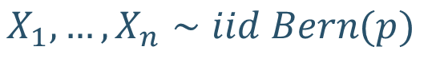
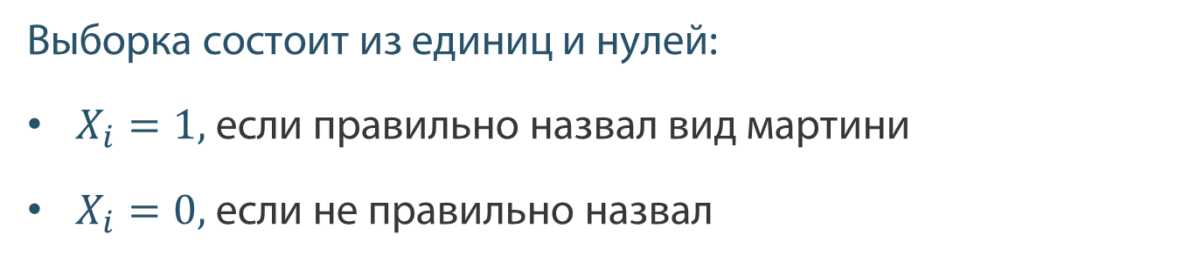
Формализация задачи
Выборка состоит из единиц и нулей:
$X_{i}=1,$ если правильно назвал вид мартини
$X_{i}=0,$ если не правильно назвал
$$X_{1}, …, X_{n}∼iid Bern(p)$$

Slide 28

Формализация задачи
Выборка состоит из единиц и нулей:
$X_{i}=1,$ если правильно назвал вид мартини
$X_{i}=0,$ если не правильно назвал
$$X_{1}, …, X_{n}∼iid Bern(p)$$
Если Бонд не различает напитки и выбирает наугад, вероятность успеха $p$ должна быть равна $0.5$

Slide 29
Формализация задачи
Выборка состоит из единиц и нулей:
$X_{i}=1,$ если правильно назвал вид мартини
$X_{i}=0,$ если не правильно назвал
$$X_{1}, …, X_{n}∼iid Bern(p)$$
Если Бонд не различает напитки и выбирает наугад, вероятность успеха $p$ должна быть равна $0.5$
$$H_{0}: p=0.5 ⇔ Бонд не различает напитки$$
$$H_{a}: p≠0.5 ⇔ Бонд различает напитки$$

Slide 30



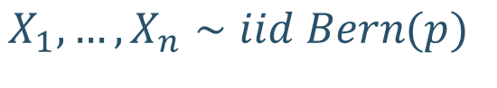
Поиск критерия
$$H_{0}: p=0.5$$
$$X_{1}, …, X_{n}∼iid Bern(p)$$
$$H_{a}: p≠0.5$$
Представим, что мы дали Бонду мартини $10$ раз и получили, что $\hat{p}=0.6$

Slide 31
Поиск критерия
$$H_{0}: p=0.5$$
$$X_{1}, …, X_{n}∼iid Bern(p)$$
$$H_{a}: p≠0.5$$
Представим, что мы дали Бонду мартини $10$ раз и получили, что $\hat{p}=0.6$
Выходит, что Бонд отвечает за свои слова

Slide 32
Поиск критерия
$$H_{0}: p=0.5$$
$$X_{1}, …, X_{n}∼iid Bern(p)$$
$$H_{a}: p≠0.5$$
Представим, что мы дали Бонду мартини $10$ раз и получили, что $\hat{p}=0.6$
Выходит, что Бонд отвечает за свои слова

Slide 33

Поиск критерия
$$H_{0}: p=0.5$$
$$X_{1}, …, X_{n}∼iid Bern(p)$$
$$H_{a}: p≠0.5$$
Представим, что мы дали Бонду мартини $10$ раз и получили, что $\hat{p}=0.6$
Выходит, что Бонд отвечает за свои слова
$\hat{p}$ – случайная величина, которая зависит от выборки

Slide 34

Поиск критерия
$$H_{0}: p=0.5$$
$$X_{1}, …, X_{n}∼iid Bern(p)$$
$$H_{a}: p≠0.5$$
Представим, что мы дали Бонду мартини $10$ раз и получили, что $\hat{p}=0.6$
Задача: узнать при текущем объёме выборки насколько $\hat{p}$ близка к $0.5$

Slide 35
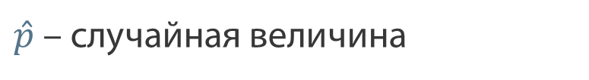
Поиск критерия
$$H_{0}: p=0.5$$
$$X_{1}, …, X_{n}∼iid Bern(p)$$
$$H_{a}: p≠0.5$$
$\hat{p}$ – случайная величина

Slide 36
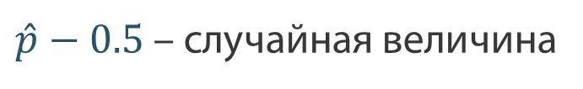
Поиск критерия
$$H_{0}: p=0.5$$
$$X_{1}, …, X_{n}∼iid Bern(p)$$
$$H_{a}: p≠0.5$$
$\hat{p}$ – случайная величина
$\hat{p}−0.5$ – случайная величина

Slide 37

Поиск критерия
$$H_{0}: p=0.5$$
$$X_{1}, …, X_{n}∼iid Bern(p)$$
$$H_{a}: p≠0.5$$
$\hat{p}$ – случайная величина
$\hat{p}−0.5$ – случайная величина
Если расстояние от $\hat{p}$ до $0.5$ достаточно маленькое, данные не противоречат нулевой гипотезе

Slide 38
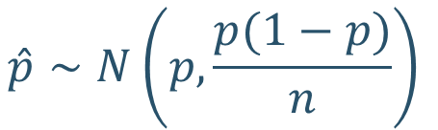

Поиск критерия
$$H_{0}: p=0.5$$
$$X_{1}, …, X_{n}∼iid Bern(p)$$
$$H_{a}: p≠0.5$$
По ЦПТ:
$$\hat{p}∼N\left(p,\frac{p(1−p)}{n}\right)$$
$$asy$$

Slide 39

Поиск критерия
$$H_{0}: p=0.5$$
$$X_{1}, …, X_{n}∼iid Bern(p)$$
$$H_{a}: p≠0.5$$
По ЦПТ:
$$\hat{p}∼N\left(p,\frac{p(1−p)}{n}\right)$$
$$asy$$
$$⇔$$
при верности нулевой гипотезы

Slide 40

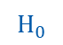
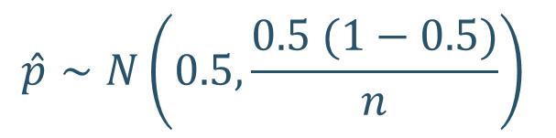
Поиск критерия
$$H_{0}: p=0.5$$
$$X_{1}, …, X_{n}∼iid Bern(p)$$
$$H_{a}: p≠0.5$$
По ЦПТ:
$$\hat{p}∼N\left(p,\frac{p(1−p)}{n}\right)$$
$$\hat{p}∼N\left(0.5, \frac{0.5 (1−0.5)}{n}\right)$$
$$asy$$
$$asy$$
$$⇔$$
$$H_{0}$$
при верности нулевой гипотезы

Slide 41


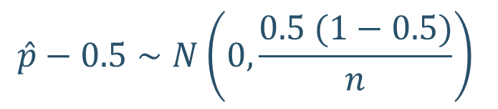
Поиск критерия
$$H_{0}: p=0.5$$
$$X_{1}, …, X_{n}∼iid Bern(p)$$
$$H_{a}: p≠0.5$$
По ЦПТ:
$$\hat{p}∼N\left(p,\frac{p(1−p)}{n}\right)$$
$$\hat{p}∼N\left(0.5, \frac{0.5 (1−0.5)}{n}\right)$$
$$asy$$
$$asy$$
$$⇔$$
$$H_{0}$$
$$\hat{p}−0.5∼N\left(0, \frac{0.5 (1−0.5)}{n}\right)$$
$$asy$$
$$H_{0}$$
при верности нулевой гипотезы

Slide 42

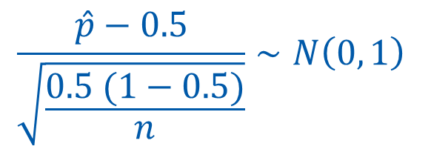
Поиск критерия
$$H_{0}: p=0.5$$
$$X_{1}, …, X_{n}∼iid Bern(p)$$
$$H_{a}: p≠0.5$$
По ЦПТ:
$$\hat{p}∼N\left(p,\frac{p(1−p)}{n}\right)$$
$$\hat{p}∼N\left(0.5, \frac{0.5 (1−0.5)}{n}\right)$$
$$asy$$
$$asy$$
$$⇔$$
$$H_{0}$$
$$\hat{p}−0.5∼N\left(0, \frac{0.5 (1−0.5)}{n}\right)$$
$$asy$$
$$H_{0}$$
при верности нулевой гипотезы
$$\frac{\hat{p}−0.5}{\sqrt{\frac{0.5 (1−0.5)}{n}}}∼N\left(0, 1\right)$$
$$asy$$
$$H_{0}$$

Slide 43

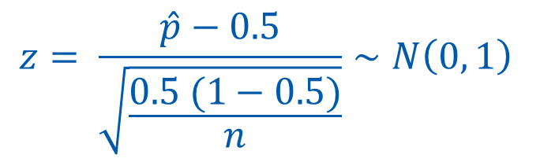
Поиск критерия
$$H_{0}: p=0.5$$
$$X_{1}, …, X_{n}∼iid Bern(p)$$
$$H_{a}: p≠0.5$$
$$z= \frac{\hat{p}−0.5}{\sqrt{\frac{0.5 (1−0.5)}{n}}}∼N\left(0, 1\right)$$
$$asy$$
$$H_{0}$$
Мы выяснили, как распределено расстояние до $0.5$ при верности нулевой гипотезы

Slide 44

Поиск критерия
$$H_{0}: p=0.5$$
$$X_{1}, …, X_{n}∼iid Bern(p)$$
$$H_{a}: p≠0.5$$
$$z= \frac{\hat{p}−0.5}{\sqrt{\frac{0.5 (1−0.5)}{n}}}∼N\left(0, 1\right)$$
$$asy$$
$$H_{0}$$
Мы выяснили, как распределено расстояние до $0.5$ при верности нулевой гипотезы
Осталось выбрать порог, при котором мы будем считать, что нулевая гипотеза $H_{0}$ не отвергается

Slide 45
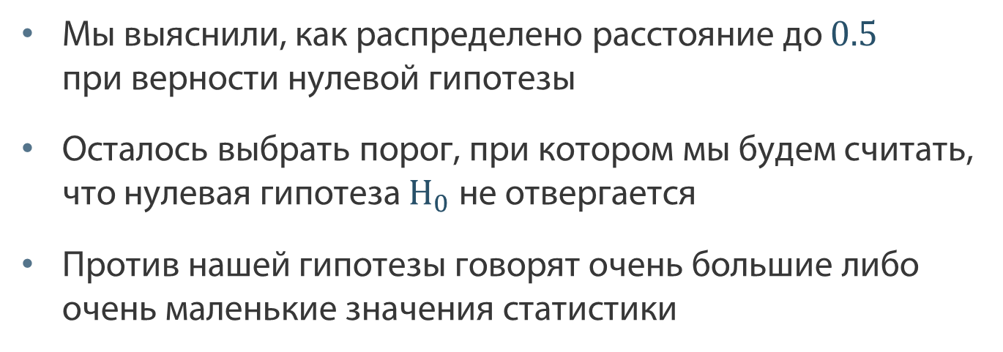
Поиск критерия
$$H_{0}: p=0.5$$
$$X_{1}, …, X_{n}∼iid Bern(p)$$
$$H_{a}: p≠0.5$$
$$z= \frac{\hat{p}−0.5}{\sqrt{\frac{0.5 (1−0.5)}{n}}}∼N\left(0, 1\right)$$
$$asy$$
$$H_{0}$$
Мы выяснили, как распределено расстояние до $0.5$ при верности нулевой гипотезы
Осталось выбрать порог, при котором мы будем считать, что нулевая гипотеза $H_{0}$ не отвергается
Против нашей гипотезы говорят очень большие либо очень маленькие значения статистики

Slide 46

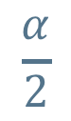

Проверка гипотезы
Мы рассуждаем о распределении в терминах нулевой гипотезы. Близкие к центру значения $z$-статистики показывают, что $H_{0}$ не противоречат данным
$$\frac{α}{2}$$
$$\frac{α}{2}$$

Slide 47
Проверка гипотезы
Мы рассуждаем о распределении в терминах нулевой гипотезы. Близкие к центру значения $z$-статистики показывают, что $H_{0}$ не противоречат данным
$$\frac{α}{2}$$
$$\frac{α}{2}$$
Мы не решаем, верна ли гипотеза, а проверяем, противоречат ли ей данные

Slide 48

Проверка гипотезы
Если наблюдаемое значение статистики попало в хвост (левый или правый), гипотеза отвергается, расстояние между $\hat{p}$ и $0.5$ оказывается слишком большим

Slide 49
Проверка гипотезы
Если наблюдаемое значение попало между критическими, данные не противоречат гипотезе

Slide 50
Уровень значимости
Если мы отвергаем нулевую гипотезу, когда она верна – мы ошибаемся

Slide 51
Уровень значимости
Если мы отвергаем нулевую гипотезу, когда она верна – мы ошибаемся
Выбирая порог для отсечения, мы фиксируем вероятность такой ошибки

Slide 52

Уровень значимости
Если мы отвергаем нулевую гипотезу, когда она верна – мы ошибаемся
Выбирая порог для отсечения, мы фиксируем вероятность такой ошибки
Вероятность такой ошибки $α$ – уровень значимости, также эту ошибку называют ошибкой первого рода

Slide 53
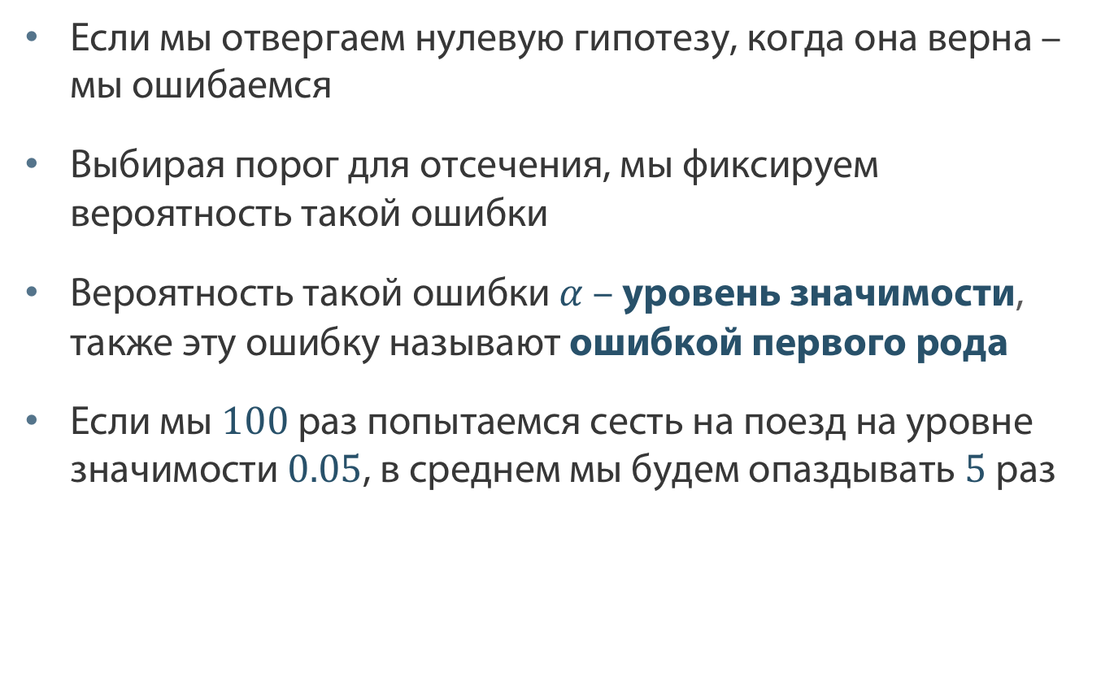
Уровень значимости
Если мы отвергаем нулевую гипотезу, когда она верна – мы ошибаемся
Выбирая порог для отсечения, мы фиксируем вероятность такой ошибки
Вероятность такой ошибки $α$ – уровень значимости, также эту ошибку называют ошибкой первого рода
Если мы $100$ раз попытаемся сесть на поезд на уровне значимости $0.05$, в среднем мы будем опаздывать $5$ раз

Slide 54
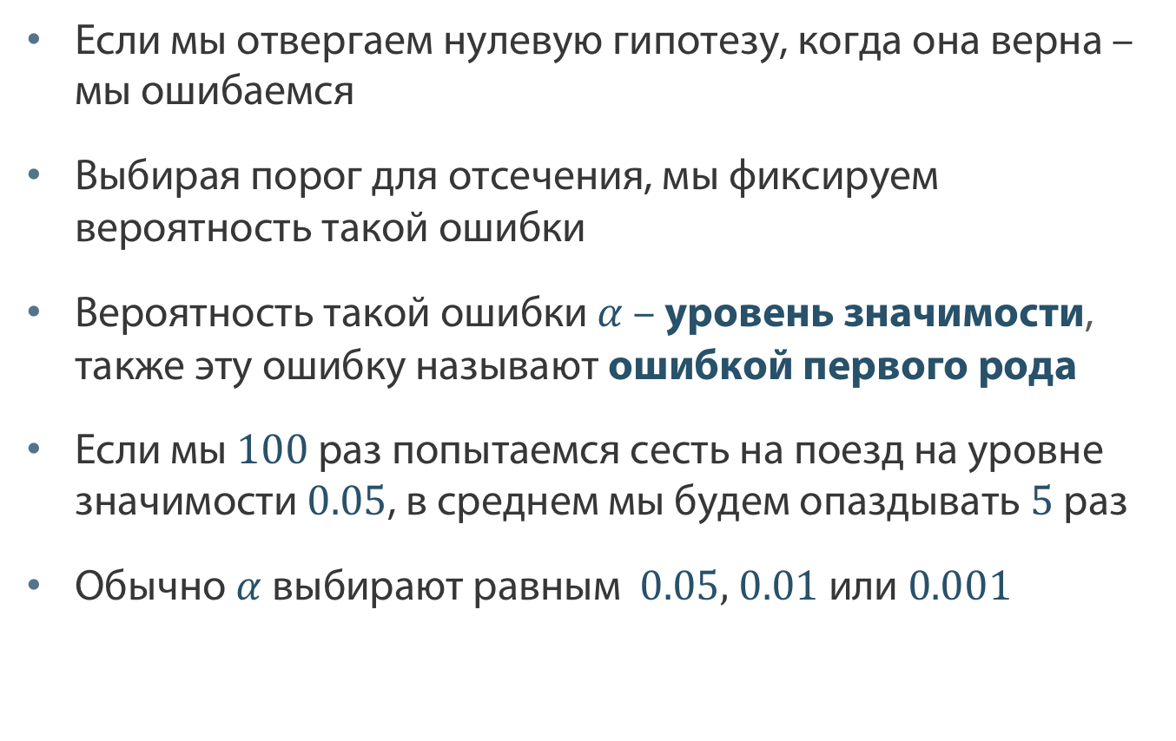
Уровень значимости
Если мы отвергаем нулевую гипотезу, когда она верна – мы ошибаемся
Выбирая порог для отсечения, мы фиксируем вероятность такой ошибки
Вероятность такой ошибки $α$ – уровень значимости, также эту ошибку называют ошибкой первого рода
Если мы $100$ раз попытаемся сесть на поезд на уровне значимости $0.05$, в среднем мы будем опаздывать $5$ раз
Обычно $α$ выбирают равным $0.05,$ $0.01$ или $0.001$

Slide 55
Процедура проверки гипотез

Slide 56
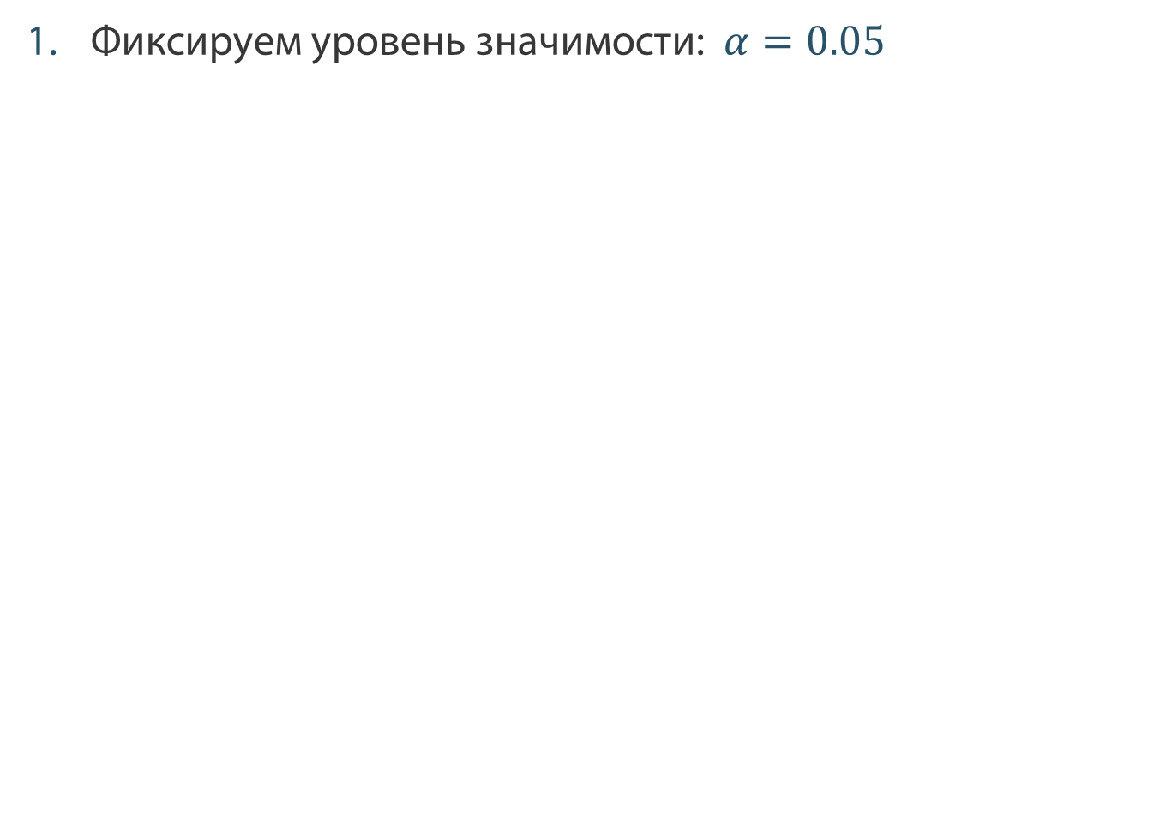
Процедура проверки гипотез
Фиксируем уровень значимости: $α=0.05$

Slide 57
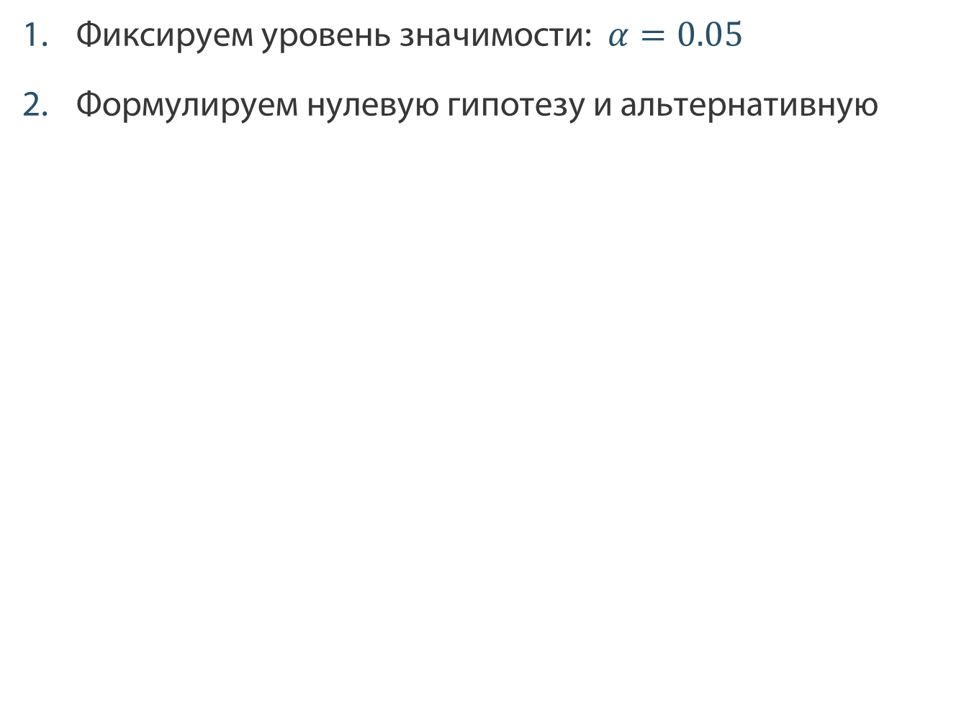
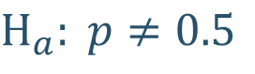
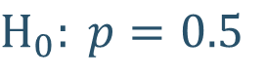
Процедура проверки гипотез
Фиксируем уровень значимости: $α=0.05$
Формулируем нулевую гипотезу и альтернативную
$$H_{0}: p=0.5$$
$$H_{a}: p≠0.5$$

Slide 58
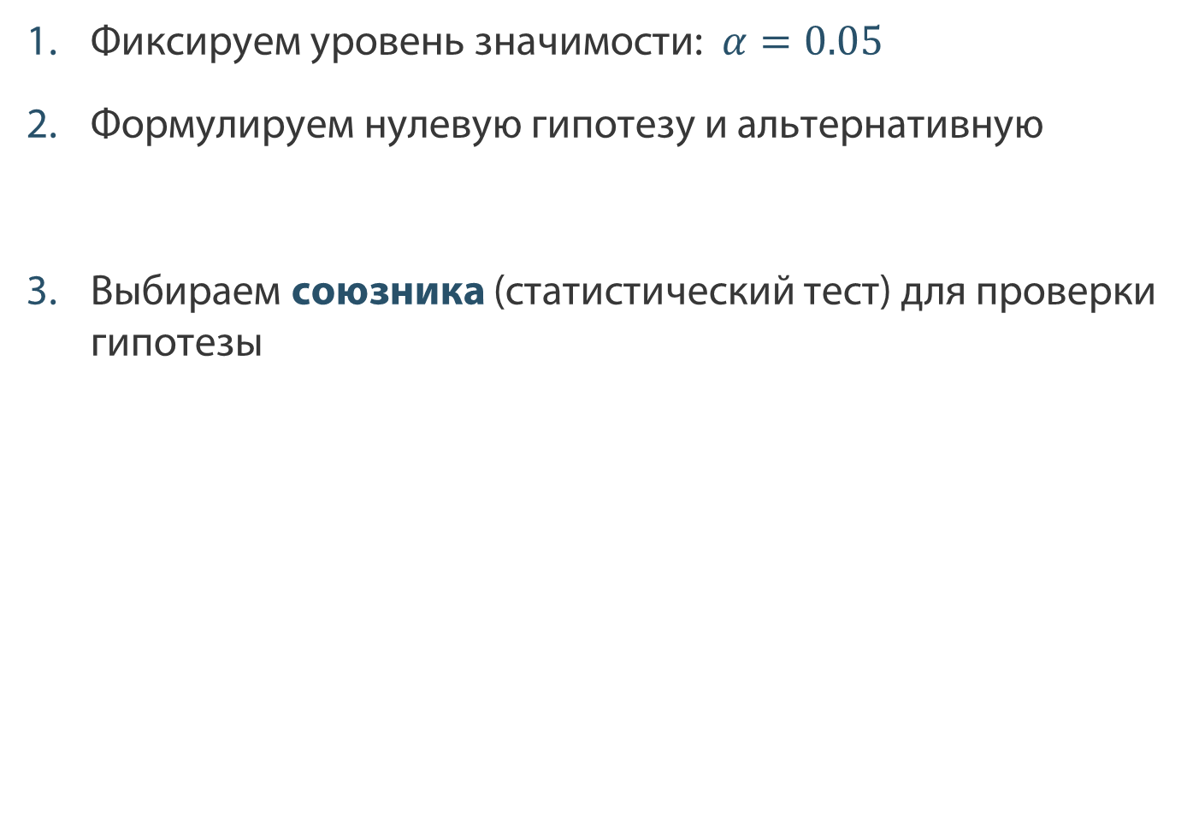
Процедура проверки гипотез
Фиксируем уровень значимости: $α=0.05$
Формулируем нулевую гипотезу и альтернативную
Выбираем союзника (статистический тест) для проверки гипотезы
$$H_{0}: p=0.5$$
$$H_{a}: p≠0.5$$

Slide 59
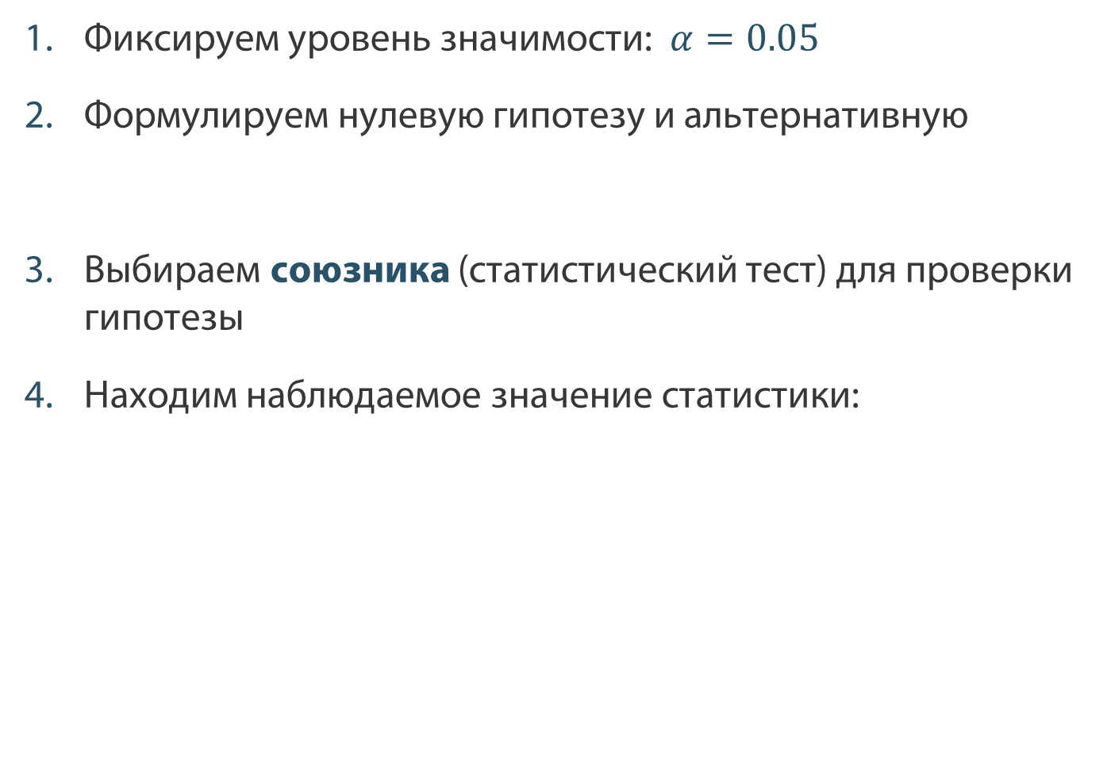
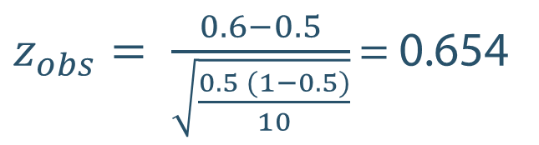
Процедура проверки гипотез
Фиксируем уровень значимости: $α=0.05$
Формулируем нулевую гипотезу и альтернативную
Выбираем союзника (статистический тест) для проверки гипотезы
Находим наблюдаемое значение статистики:
$$H_{0}: p=0.5$$
$$H_{a}: p≠0.5$$
$z_{obs}= \frac{0.6−0.5}{\sqrt{\frac{0.5 (1−0.5)}{10}}}$ = 0.654

Slide 60

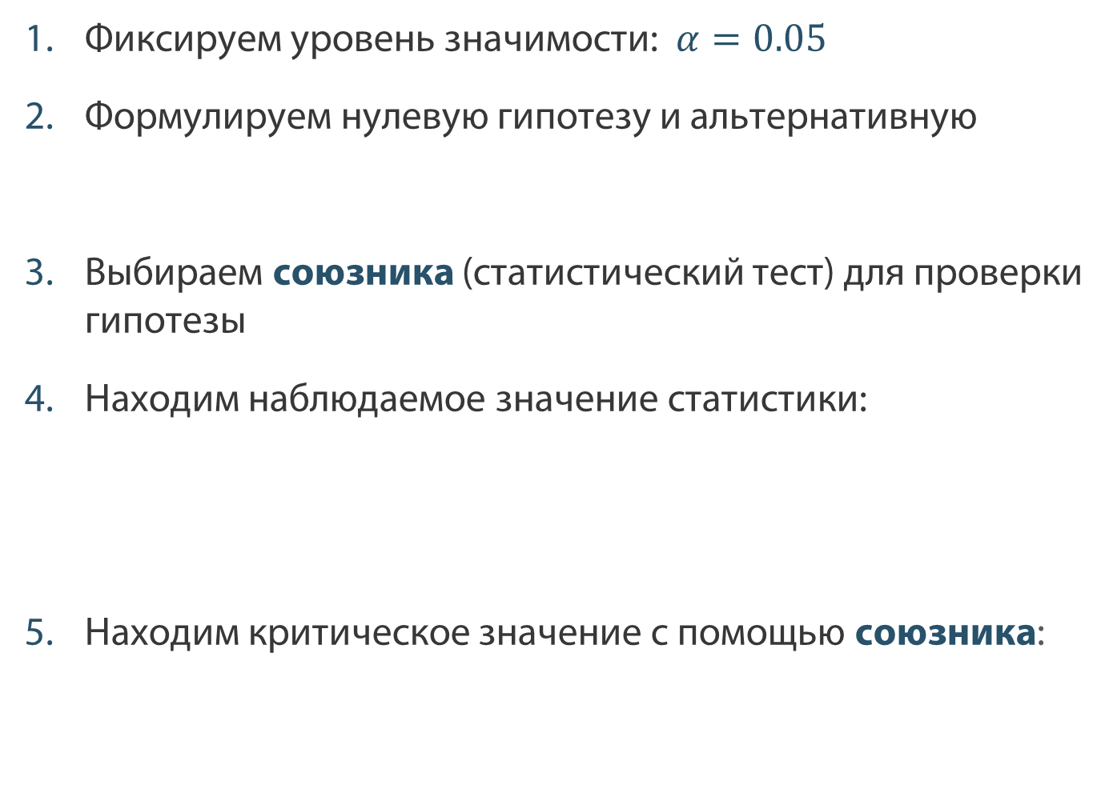

Процедура проверки гипотез
Фиксируем уровень значимости: $α=0.05$
Формулируем нулевую гипотезу и альтернативную
Выбираем союзника (статистический тест) для проверки гипотезы
Находим наблюдаемое значение статистики:
Находим критическое значение с помощью союзника:
$$H_{0}: p=0.5$$
$$H_{a}: p≠0.5$$
$z_{obs}= \frac{0.6−0.5}{\sqrt{\frac{0.5 (1−0.5)}{10}}}$ = 0.654
ЦПТ:
$$asy$$
$$z∼N\left(0, 1\right)$$
$$H_{0}$$

Slide 61
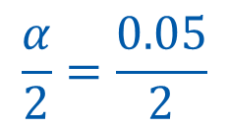
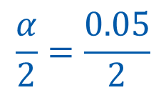
Процедура проверки гипотез
Сравниваем наблюдаемое значение с критическим и делаем выводы
Наблюдаемое значение
Наблюдаемое значение
$$\frac{α}{2}=\frac{0.05}{2}$$
$$\frac{α}{2}=\frac{0.05}{2}$$
Критические значения
Критические значения

Slide 62

Процедура проверки гипотез
Наблюдаемое значение попало в область между критическими $⇒$ гипотеза не отвергается
Голубая площадь под хвостами – уровень значимости
Наблюдаемое значение
Наблюдаемое значение
$$\frac{α}{2}=\frac{0.05}{2}$$
$$\frac{α}{2}=\frac{0.05}{2}$$
Критические значения
Критические значения

Slide 63
Процедура проверки гипотез
Гипотеза, что Джеймс Бонд не различает напитки, не отвергается на уровне значимости 5%
Наблюдаемое значение
Наблюдаемое значение
$$\frac{α}{2}=\frac{0.05}{2}$$
$$\frac{α}{2}=\frac{0.05}{2}$$
Критические значения
Критические значения

Slide 64
Нельзя принять нулевую гипотезу
Если при проверке нулевая гипотеза не отвергается, нельзя считать её доказанной

Slide 65
Нельзя принять нулевую гипотезу
Если при проверке нулевая гипотеза не отвергается, нельзя считать её доказанной
Говорят, что данные не противоречат нулевой гипотезе C

Slide 66
Нельзя принять нулевую гипотезу
Если при проверке нулевая гипотеза не отвергается, нельзя считать её доказанной
Говорят, что данные не противоречат нулевой гипотезе
Новые данные могут показать, что гипотеза неверна

Slide 67
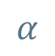
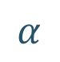
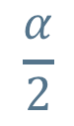

Альтернативы
Иногда рассматривают односторонние альтернативы
$$\frac{α}{2}$$
$$\frac{α}{2}$$
$$α$$
$$α$$

Slide 68
Альтернативы
Иногда рассматривают односторонние альтернативы
Обычно это делается в ситуациях, когда мы уверены в направлении ожидаемых различий
$$\frac{α}{2}$$
$$\frac{α}{2}$$
$$α$$
$$α$$

Slide 69
Альтернативы
Иногда рассматривают односторонние альтернативы
Обычно это делается в ситуациях, когда мы уверены в направлении ожидаемых различий
При таких альтернативах ошибку первого рода полностью переносят на один из двух хвостов
$$\frac{α}{2}$$
$$\frac{α}{2}$$
$$α$$
$$α$$

Slide 70
P-значение

Slide 71

P-значение
Наблюдаемое значение попало в область между критическими $⇒$ гипотеза не отвергается
Голубая площадь под хвостами – уровень значимости
Наблюдаемое значение
$$\frac{α}{2}=\frac{0.05}{2}$$
$$\frac{α}{2}=\frac{0.05}{2}$$
Критические значения

Slide 72
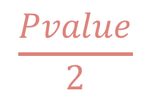
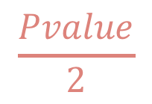
P-значение
Красная площадь под хвостами – p-значение (достигаемый уровень значимости)
$$\frac{Pvalue}{2}$$
$$\frac{Pvalue}{2}$$

Slide 73

P-значение упрощает проверку гипотез
Если красная площадь оказалась больше синей
$$p_value>α,$$
$⇒$ наблюдаемое значение попало в область между критическими, гипотеза не отвергается.

Slide 74
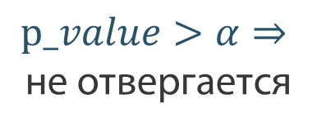
P-значение упрощает проверку гипотез
Если красная площадь оказалась больше синей
$$p_value>α,$$
$⇒$ наблюдаемое значение попало в область между критическими, гипотеза не отвергается.
$p_value>α⇒$
не отвергается

Slide 75
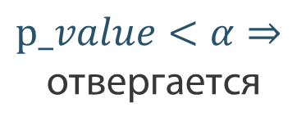
P-значение упрощает проверку гипотез
Если красная площадь оказалась больше синей
$$p_value>α,$$
$⇒$ наблюдаемое значение попало в область между критическими, гипотеза не отвергается.
$p_value<α⇒$
отвергается

Slide 76
P-значение
Вопрос: какой уровень значимости надо выбрать, чтобы гипотеза впервые отверглась?

Slide 77
P-значение
Вопрос: какой уровень значимости надо выбрать, чтобы гипотеза впервые отверглась?
Ответ: равный P-значению

Slide 78
P-значение
Вопрос: какой уровень значимости надо выбрать, чтобы гипотеза впервые отверглась?
Ответ: равный P-значению
Из-за этого P-значение также называют достигаемым уровнем значимости

Slide 79
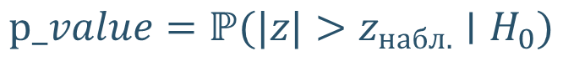
P-значение
Достигаемый уровень значимости (P-значение) – это вероятность при справедливости нулевой гипотезы получить такое же наблюдаемое значение статистики, как в эксперименте либо ещё более экстремальное
$$p_value=ℙ(|z|>z_{набл.}∣H_{0})$$

Slide 80

P-значение
Достигаемый уровень значимости (P-значение) – это вероятность при справедливости нулевой гипотезы получить такое же наблюдаемое значение статистики, как в эксперименте либо ещё более экстремальное
$$p_value=ℙ(|z|>z_{набл.}∣H_{0})$$
В нашей ситуации $p_value = 0.518$, то есть вероятность получить наше или ещё более экстремальное значение статистики, при верности $H_{0}$высока, что говорит в пользу гипотезы

Slide 81
Резюме
С помощью P-значения удобно проверять гипотезы

Slide 82
Резюме
С помощью P-значения удобно проверять гипотезы
Оно помогает не акцентировать внимание на том, как именно вычисляется критическое значение, и упрощает понимание статистических протоколов

Slide 83
Резюме
С помощью P-значения удобно проверять гипотезы
Оно помогает не акцентировать внимание на том, как именно вычисляется критическое значение, и упрощает понимание статистических протоколов
Типичный протокол из статистического пакета:
 | coef | std err | z | P>|z| | [0.025 | 0.975]
Intercept | -2.5988 | 1.918 | -1.355 | 0.175 | -6.358 | 1.161
y | 0.4170 | 0.297 | 1.404 | 0.160 | -0.165 | 0.999

Slide 84

Резюме
С помощью P-значения удобно проверять гипотезы
Оно помогает не акцентировать внимание на том, как именно вычисляется критическое значение, и упрощает понимание статистических протоколов
Типичный протокол из статистического пакета:
 | coef | std err | z | P>|z| | [0.025 | 0.975]
Intercept | -2.5988 | 1.918 | -1.355 | 0.175 | -6.358 | 1.161
y | 0.4170 | 0.297 | 1.404 | 0.160 | -0.165 | 0.999
p$_value$

Slide 85
Ошибки 1 и 2 рода

Slide 86
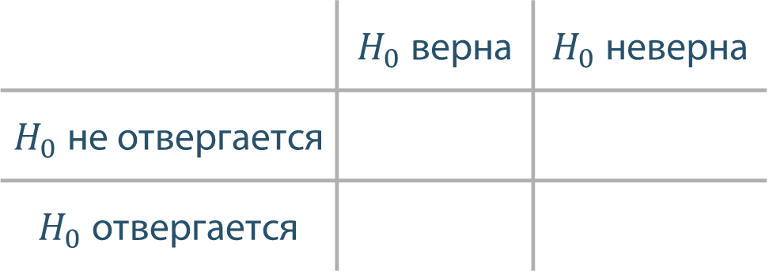
Ошибки, что мы совершаем
 | $H_{0}$ верна | $H_{0}$ неверна
$H_{0}$ не отвергается
$H_{0}$ отвергается

Slide 87
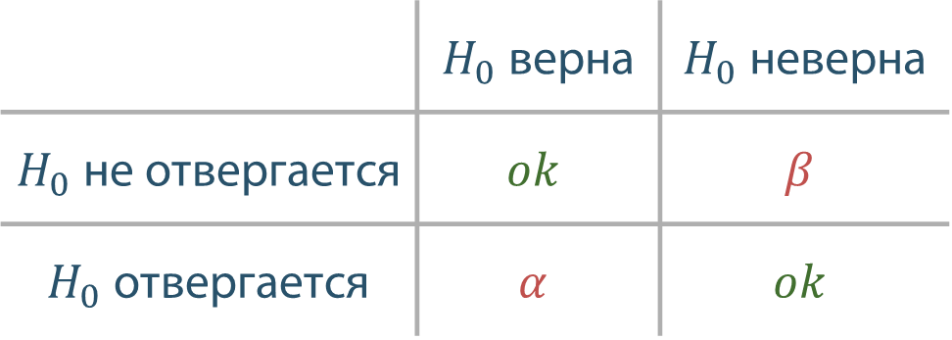
Ошибки, что мы совершаем
 | $H_{0}$ верна | $H_{0}$ неверна
$H_{0}$ не отвергается | $$ok$$ | $$β$$
$H_{0}$ отвергается | $$α$$ | $$ok$$

Slide 88
Ошибки, что мы совершаем
 | $H_{0}$ верна | $H_{0}$ неверна
$H_{0}$ не отвергается | $$ok$$ | $$β$$
$H_{0}$ отвергается | $$α$$ | $$ok$$
ошибка 2 рода
ошибка 1 рода

Slide 89
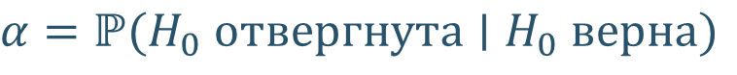
Ошибки, что мы совершаем
 | $H_{0}$ верна | $H_{0}$ неверна
$H_{0}$ не отвергается | $$ok$$ | $$β$$
$H_{0}$ отвергается | $$α$$ | $$ok$$
ошибка 2 рода
ошибка 1 рода
$$α=ℙ(H_{0} отвергнута∣H_{0} верна)$$

Slide 90

Ошибки, что мы совершаем
 | $H_{0}$ верна | $H_{0}$ неверна
$H_{0}$ не отвергается | $$ok$$ | $$β$$
$H_{0}$ отвергается | $$α$$ | $$ok$$
ошибка 2 рода
ошибка 1 рода
$$α=ℙ(H_{0} отвергнута∣H_{0} верна)$$
$$β=ℙ(H_{0} не отвергнута∣H_{0} не верна)$$
Величину $1−β$ называют мощностью критерия

Slide 91

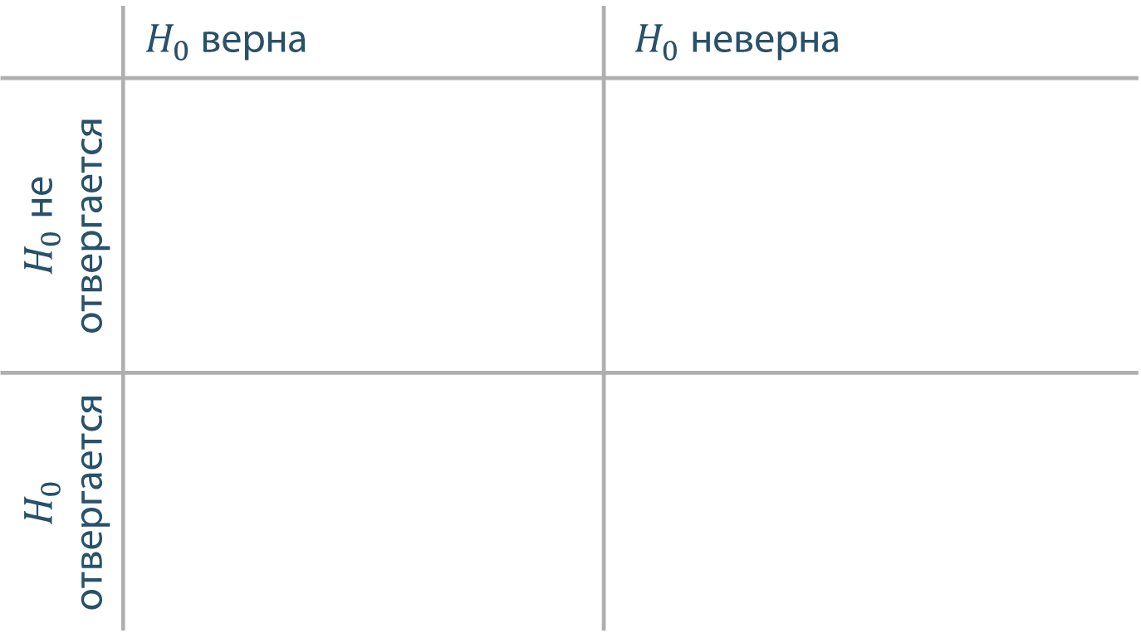

Ошибки, что мы совершаем
Ошибки, что мы совершаем
$$H_{0}:нет беременности$$
$$H_{a}:есть беременность$$
 | $H_{0}$ верна | $H_{0}$ неверна
$H_{0}$ не отвергается
$H_{0}$ отвергается

Slide 92

Ошибки, что мы совершаем
Ошибки, что мы совершаем
$$H_{0}:нет беременности$$
$$H_{a}:есть беременность$$
 | $H_{0}$ верна | $H_{0}$ неверна
$H_{0}$ не отвергается
$H_{0}$ отвергается
Вы не беременны

Slide 93

Ошибки, что мы совершаем
$$H_{0}:нет беременности$$
$$H_{a}:есть беременность$$
 | $H_{0}$ верна | $H_{0}$ неверна
$H_{0}$ не отвергается
$H_{0}$ отвергается
Вы не беременны
Вы не беременны

Slide 94
Ошибки, что мы совершаем
$$H_{0}:нет беременности$$
$$H_{a}:есть беременность$$
 | $H_{0}$ верна | $H_{0}$ неверна
$H_{0}$ не отвергается
$H_{0}$ отвергается
Вы не беременны
Вы не беременны
Вы беременны

Slide 95

Ошибки, что мы совершаем
$$H_{0}:нет беременности$$
$$H_{a}:есть беременность$$
 | $H_{0}$ верна | $H_{0}$ неверна
$H_{0}$ не отвергается
$H_{0}$ отвергается
Вы не беременны
Вы не беременны
Вы беременны
Вы беременны

Slide 96


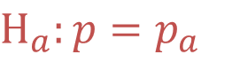
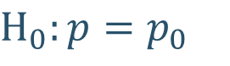
Ошибки, что мы совершаем
$$H_{0}:p=p_{0}$$
$$H_{a}:p=p_{a}$$
$$H_{0}$$
$$H_{a}$$

Slide 97
Ошибки, что мы совершаем
$$H_{0}:p=p_{0}$$
При уменьшении ошибки первого рода всегда возрастает ошибка второго рода
$$H_{a}:p=p_{a}$$
$$H_{0}$$
$$H_{a}$$

Slide 98
Презумпция нулевой гипотезы
Презумпция невиновности: человек считается невиновным, пока его вина не будет доказана в суде

Slide 99
Презумпция нулевой гипотезы
Презумпция невиновности: человек считается невиновным, пока его вина не будет доказана в суде
Презумпция нулевой гипотезы: мы верим в нулевую гипотезу, пока данные не опровергнут её

Slide 100

Презумпция нулевой гипотезы
Презумпция невиновности: человек считается невиновным, пока его вина не будет доказана в суде
Презумпция нулевой гипотезы: мы верим в нулевую гипотезу, пока данные не опровергнут её
Ошибки первого и второго рода неравнозначны: мы перед экспериментом фиксируем $α,$ а $β$ минимизируется по остаточному принципу

Slide 101
Презумпция нулевой гипотезы
Презумпция невиновности: человек считается невиновным, пока его вина не будет доказана в суде
Презумпция нулевой гипотезы: мы верим в нулевую гипотезу, пока данные не опровергнут её
Ошибки первого и второго рода неравнозначны: мы перед экспериментом фиксируем $α,$ а $β$ минимизируется по остаточному принципу
Вывод “данные противоречат гипотезе” всегда весомее и категоричнее, чем “данные не противоречат гипотезе”

Slide 102
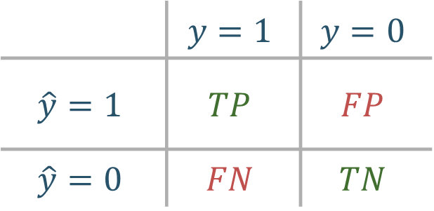
Аналогия с классификацией
 | $$y=1$$ | $$y=0$$
$$\hat{y}=1$$ | $$TP$$ | $$FP$$
$$\hat{y}=0$$ | $$FN$$ | $$TN$$
ошибка 2 рода
ошибка 1 рода

Slide 103
Аналогия с классификацией
 | $$y=1$$ | $$y=0$$
$$\hat{y}=1$$ | $$TP$$ | $$FP$$
$$\hat{y}=0$$ | $$FN$$ | $$TN$$
ошибка 2 рода
ошибка 1 рода
Пример: хотим, чтобы классификатор удалял спам и задел минимум хороших документов

Slide 104
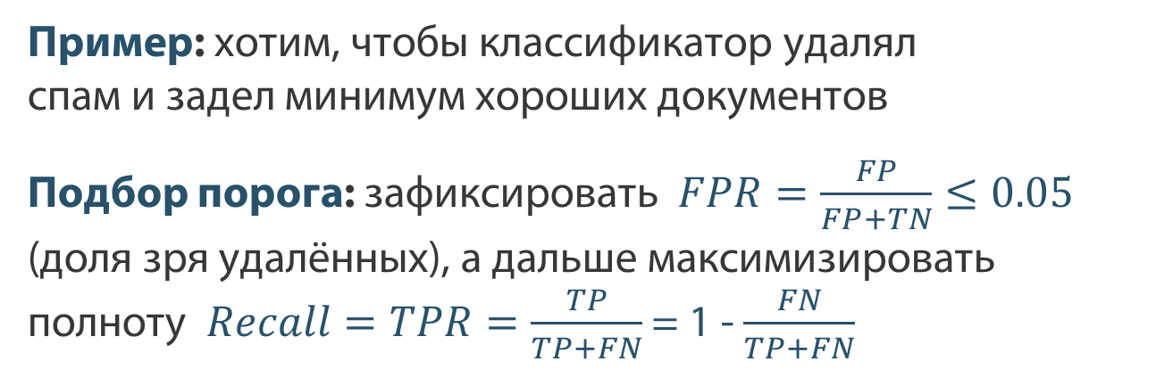
Аналогия с классификацией
 | $$y=1$$ | $$y=0$$
$$\hat{y}=1$$ | $$TP$$ | $$FP$$
$$\hat{y}=0$$ | $$FN$$ | $$TN$$
ошибка 2 рода
ошибка 1 рода
Пример: хотим, чтобы классификатор удалял спам и задел минимум хороших документов
Подбор порога: зафиксировать $FPR=\frac{FP}{FP+TN}≤0.05$ (доля зря удалённых), а дальше максимизировать полноту $Recall=TPR=\frac{TP}{TP+FN}$ = 1 - $\frac{FN}{TP+FN}$

Slide 105
Наиболее мощный критерий
Статистический критерий – способ посчитать расстояние между наблюдаемым значением и предполагаемым

Slide 106
Наиболее мощный критерий
Статистический критерий – способ посчитать расстояние между наблюдаемым значением и предполагаемым
Подобные расстояния можно считать разными способами

Slide 107
Наиболее мощный критерий
Статистический критерий – способ посчитать расстояние между наблюдаемым значением и предполагаемым
Подобные расстояния можно считать разными способами
Хочется выбрать такой способ, который при фиксированном размере выборки и фиксированной ошибке первого рода будет давать наименьшую ошибку второго рода

Slide 108
Наиболее мощный критерий
Статистический критерий – способ посчитать расстояние между наблюдаемым значением и предполагаемым
Подобные расстояния можно считать разными способами
Хочется выбрать такой способ, который при фиксированном размере выборки и фиксированной ошибке первого рода будет давать наименьшую ошибку второго рода
Такой критерий называется наиболее мощным

Slide 109
Резюме
Ошибки первого и второго рода неравнозначны

Slide 110
Резюме
Ошибки первого и второго рода неравнозначны
Имеется презумпция нулевой гипотезы

Slide 111
Резюме
Ошибки первого и второго рода неравнозначны
Имеется презумпция нулевой гипотезы
Обычно нулевую гипотезу формулируют так, что нет значимого эффекта

Slide 112
Параметрические критерии

Slide 113
Какими бывают критерии
Критерии

Slide 114
Какими бывают критерии
Критерии
Параметрические
Включают в себя расчёт параметров конкретного распределения

Slide 115
Какими бывают критерии
Критерии
Параметрические
Включают в себя расчёт параметров конкретного распределения
Согласия
Проверяется гипотеза о виде неизвестного закона распределения

Slide 116
Какими бывают критерии
Критерии
Параметрические
Непараметрические
Включают в себя расчёт параметров конкретного распределения
Не завязаны на конкретное распределение
Согласия
Проверяется гипотеза о виде неизвестного закона распределения

Slide 117
Какими бывают критерии
Критерии
Параметрические
Непараметрические
Включают в себя расчёт параметров конкретного распределения
Не завязаны на конкретное распределение
Согласия
Проверяется гипотеза о виде неизвестного закона распределения

Slide 118
Какими бывают критерии
Критерии
Параметрические
Непараметрические
Включают в себя расчёт параметров конкретного распределения
Не завязаны на конкретное распределение
Согласия
Проверяется гипотеза о виде неизвестного закона распределения
Есть и другие группы критериев. Любое математически формализованное правило, по которому проверяется гипотеза, можно назвать критерием.

Slide 119

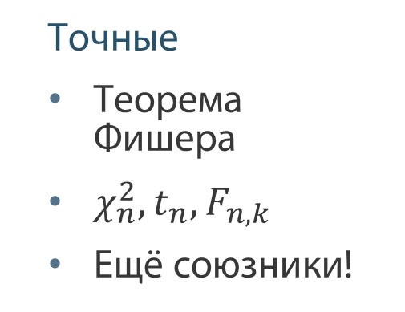
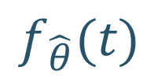

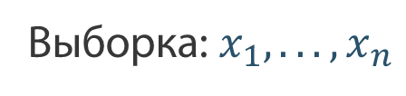
Схема математической статистики
Выборка: $x_{1},...,x_{n}$
Параметр: $θ$
Точность оценки, прогнозов
доверительные интервалы
$$\hat{θ}$$
$$f_{\hat{θ}}(t)$$
Как оценить
Метод моментов
Метод максимального правдоподобия
Союзники
Асимптотические (при большом n)
ЦПТ
Дельта-метод
Ответы на вопросы
проверка гипотез
Точные
Теорема Фишера
$χ_{n}^{2},t_{n},F_{n,k}$
Ещё союзники!
Хорошие свойства
Несмещенная
Состоятельная
Эффективная

Slide 120
Схема математической статистики
Выборка: $x_{1},...,x_{n}$
Параметр: $θ$
Точность оценки, прогнозов
доверительные интервалы
$$\hat{θ}$$
$$f_{\hat{θ}}(t)$$
Союзники
Асимптотические (при большом n)
ЦПТ
Дельта-метод
Асимптотические критерии
Ответы на вопросы
проверка гипотез
Точные
Теорема Фишера
$χ_{n}^{2},t_{n},F_{n,k}$
Ещё союзники!
Точные критерии

Slide 121
Гипотезы о долях

Slide 122
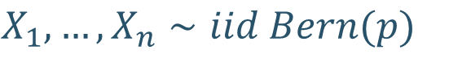
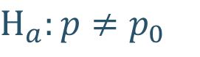
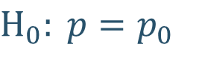
Z-критерий для доли
$$X_{1}, …, X_{n}∼iid Bern(p)$$
$$H_{0}: p=p_{0}$$
$$H_{a}:p≠p_{0}$$

Slide 123

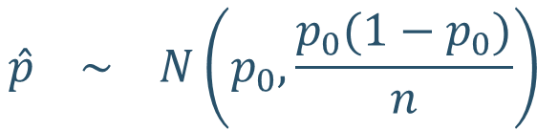
Z-критерий для доли
$$X_{1}, …, X_{n}∼iid Bern(p)$$
ЦПТ:
$$H_{0}: p=p_{0}$$
$$\hat{p} ∼ N\left(p_{0},\frac{p_{0}(1−p_{0})}{n}\right)$$
$$asy$$
$$H_{a}:p≠p_{0}$$
$$H_{0}$$

Slide 124

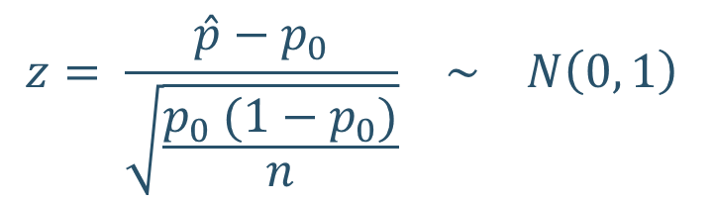
Z-критерий для доли
$$X_{1}, …, X_{n}∼iid Bern(p)$$
ЦПТ:
$$H_{0}: p=p_{0}$$
$$\hat{p} ∼ N\left(p_{0},\frac{p_{0}(1−p_{0})}{n}\right)$$
$$asy$$
$$H_{a}:p≠p_{0}$$
$$H_{0}$$
Критерий для проверки:
$$z= \frac{\hat{p}−p_{0}}{\sqrt{\frac{p_{0} (1−p_{0})}{n}}} ∼ N\left(0, 1\right)$$
$$asy$$
$$H_{0}$$

Slide 125


Z-критерий для доли
$$X_{1}, …, X_{n}∼iid Bern(p)$$
ЦПТ:
$$H_{0}: p=p_{0}$$
$$\hat{p} ∼ N\left(p_{0},\frac{p_{0}(1−p_{0})}{n}\right)$$
$$asy$$
$$H_{a}:p≠p_{0}$$
$$H_{0}$$
Критерий для проверки:
$$z= \frac{\hat{p}−p_{0}}{\sqrt{\frac{p_{0} (1−p_{0})}{n}}} ∼ N\left(0, 1\right)$$
$$asy$$
$$H_{0}$$

Slide 126
Z-критерий для доли
$$X_{1}, …, X_{n}∼iid Bern(p)$$
ЦПТ:
$$H_{0}: p=p_{0}$$
$$\hat{p} ∼ N\left(p_{0},\frac{p_{0}(1−p_{0})}{n}\right)$$
$$asy$$
$$H_{a}:p≠p_{0}$$
$$H_{0}$$
Критерий для проверки:
$$z= \frac{\hat{p}−p_{0}}{\sqrt{\frac{p_{0} (1−p_{0})}{n}}} ∼ N\left(0, 1\right)$$
$$asy$$
$$H_{0}$$
Критерий асимптотический, т.к. использует ЦПТ

Slide 127
Пример (дискриминация):
В 70-х за участие в антивоенной демонстрации арестован педиатр, автор книг о воспитании детей, Бенджамин Спок

Slide 128
Пример (дискриминация):
В 70-х за участие в антивоенной демонстрации арестован педиатр, автор книг о воспитании детей, Бенджамин Спок
Суд присяжных назначается сложной многоступенчатой процедурой отбора

Slide 129
Пример (дискриминация):
В 70-х за участие в антивоенной демонстрации арестован педиатр, автор книг о воспитании детей, Бенджамин Спок
Суд присяжных назначается сложной многоступенчатой процедурой отбора
Отобрано 300 человек, из них 90 женщин

Slide 130
Пример (дискриминация):
В 70-х за участие в антивоенной демонстрации арестован педиатр, автор книг о воспитании детей, Бенджамин Спок
Суд присяжных назначается сложной многоступенчатой процедурой отбора
Отобрано 300 человек, из них 90 женщин
Адвокаты протестуют на предвзятость выбора

Slide 131
Пример (дискриминация):
В 70-х за участие в антивоенной демонстрации арестован педиатр, автор книг о воспитании детей, Бенджамин Спок
Суд присяжных назначается сложной многоступенчатой процедурой отбора
Отобрано 300 человек, из них 90 женщин
Адвокаты протестуют на предвзятость выбора
Проверяем гипотезу о предвзятости на уровне значимости 5%

Slide 132


Пример (дискриминация):
$$H_{0}:отбор беспристрастный$$
$$H_{a}:женщин дискриминируют$$

Slide 133
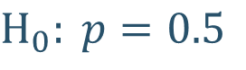


Пример (дискриминация):
$$H_{0}:отбор беспристрастный$$
$$H_{0}: p=0.5$$
$$⇔$$
$$H_{a}:женщин дискриминируют$$
$$H_{a}:p<0.5$$

Slide 134
Пример (дискриминация):
$$H_{0}:отбор беспристрастный$$
$$H_{0}: p=0.5$$
$$⇔$$
$$H_{a}:женщин дискриминируют$$
$$H_{a}:p<0.5$$
Левосторонняя альтернатива, так как нас интересует именно дискриминация женщин

Slide 135


Пример (дискриминация):
$$H_{0}:отбор беспристрастный$$
$$H_{0}: p=0.5$$
$$⇔$$
$$H_{a}:женщин дискриминируют$$
$$H_{a}:p<0.5$$
$$X_{1}, …, X_{n}∼iid Bern(p)$$
$X_{i}=1$, если присяжный – женщина

Slide 136

Пример (дискриминация):
$$H_{0}:отбор беспристрастный$$
$$H_{0}: p=0.5$$
$$⇔$$
$$H_{a}:женщин дискриминируют$$
$$H_{a}:p<0.5$$
$$X_{1}, …, X_{n}∼iid Bern(p)$$
$X_{i}=1$, если присяжный – женщина
$$\hat{p}=\frac{90}{300}$$

Slide 137


Пример (дискриминация):
$$H_{0}:отбор беспристрастный$$
$$H_{0}: p=0.5$$
$$⇔$$
$$H_{a}:женщин дискриминируют$$
$$H_{a}:p<0.5$$
$$X_{1}, …, X_{n}∼iid Bern(p)$$
$X_{i}=1$, если присяжный – женщина
$$\hat{p}=\frac{90}{300}$$
$$z_{obs}= \frac{0.3−0.5}{\sqrt{\frac{0.5 (1−0.5)}{300}}}$$
$$z_{0.05}=−1.64$$

Slide 138

Пример (дискриминация):
$$H_{0}:отбор беспристрастный$$
$$H_{0}: p=0.5$$
$$⇔$$
$$H_{a}:женщин дискриминируют$$
$$H_{a}:p<0.5$$
$$X_{1}, …, X_{n}∼iid Bern(p)$$
$X_{i}=1$, если присяжный – женщина
$$\hat{p}=\frac{90}{300}$$
$$z_{obs}= \frac{0.3−0.5}{\sqrt{\frac{0.5 (1−0.5)}{300}}}$$
$$z_{0.05}=−1.64$$

Slide 139
Пример (дискриминация):
$$H_{0}:отбор беспристрастный$$
$$H_{0}: p=0.5$$
$$⇔$$
$$H_{a}:женщин дискриминируют$$
$$H_{a}:p<0.5$$
$$X_{1}, …, X_{n}∼iid Bern(p)$$
$X_{i}=1$, если присяжный – женщина
$$\hat{p}=\frac{90}{300}$$
$$z_{obs}= \frac{0.3−0.5}{\sqrt{\frac{0.5 (1−0.5)}{300}}}$$
$$z_{0.05}=−1.64$$
Гипотеза о беспристрастном отборе отвергается

Slide 140




Z-критерий для разности независимых долей
$$X_{1}, …, X_{n_{x}}∼iid Bern(p_{x})$$
$$Y_{1}, …, Y_{n_{y}}∼iid Bern(p_{y})$$
Выборки независимые
$$H_{0}: p_{x}=p_{y}$$
$$H_{a}:p_{x}≠p_{y}$$

Slide 141



Z-критерий для разности независимых долей
$$X_{1}, …, X_{n_{x}}∼iid Bern(p_{x})$$
$$Y_{1}, …, Y_{n_{y}}∼iid Bern(p_{y})$$
Выборки независимые
$$H_{0}: p_{x}=p_{y}$$
$$H_{a}:p_{x}≠p_{y}$$
Критерий для проверки:
$$z= \frac{{\hat{p}}_{x}−{\hat{p}}_{y}}{\sqrt{P\left(1−P\right)⋅\left(\frac{1}{n_{x}}+\frac{1}{n_{y}}\right)}} ∼ N\left(0, 1\right)$$
$$P=\frac{m_{x}+m_{y}}{n_{x}+n_{y}}$$
$$asy$$
$$H_{0}$$
$m_{i}$– число 1 в выборке

Slide 142

Z-критерий для разности независимых долей
$$X_{1}, …, X_{n_{x}}∼iid Bern(p_{x})$$
$$Y_{1}, …, Y_{n_{y}}∼iid Bern(p_{y})$$
Выборки независимые
$$H_{0}: p_{x}=p_{y}$$
$$H_{a}:p_{x}≠p_{y}$$
Критерий для проверки:
$$z= \frac{{\hat{p}}_{x}−{\hat{p}}_{y}}{\sqrt{P\left(1−P\right)⋅\left(\frac{1}{n_{x}}+\frac{1}{n_{y}}\right)}} ∼ N\left(0, 1\right)$$
$$P=\frac{m_{x}+m_{y}}{n_{x}+n_{y}}$$
$$asy$$
$$H_{0}$$
$m_{i}$– число 1 в выборке

Slide 143
Z-критерий для разности независимых долей
$$X_{1}, …, X_{n_{x}}∼iid Bern(p_{x})$$
$$Y_{1}, …, Y_{n_{y}}∼iid Bern(p_{y})$$
Выборки независимые
$$H_{0}: p_{x}=p_{y}$$
$$H_{a}:p_{x}≠p_{y}$$
Критерий асимптотический, т.к. использует ЦПТ
Критерий для проверки:
$$z= \frac{{\hat{p}}_{x}−{\hat{p}}_{y}}{\sqrt{P\left(1−P\right)⋅\left(\frac{1}{n_{x}}+\frac{1}{n_{y}}\right)}} ∼ N\left(0, 1\right)$$
$$P=\frac{m_{x}+m_{y}}{n_{x}+n_{y}}$$
$$asy$$
$$H_{0}$$
$m_{i}$– число 1 в выборке

Slide 144
Пример (кофе):
В Москве и Питере 100 человек спрашивают о том, любят ли они кофе

Slide 145
Пример (кофе):
В Москве и Питере 100 человек спрашивают о том, любят ли они кофе
В Питере сказали да 50 человек, в Москве 60 человек

Slide 146
Пример (кофе):
В Москве и Питере 100 человек спрашивают о том, любят ли они кофе
В Питере сказали да 50 человек, в Москве 60 человек
Правда ли, что в Москве кофе любят сильнее?

Slide 147
Пример (кофе):
В Москве и Питере 100 человек спрашивают о том, любят ли они кофе
В Питере сказали да 50 человек, в Москве 60 человек
Правда ли, что в Москве кофе любят сильнее?
Проверяем гипотезу на уровне значимости 5%

Slide 148


Пример (кофе):
$$H_{0}:кофе любят одинаково$$
$$H_{a}:в Москве любят сильнее$$

Slide 149



Пример (кофе):
$$H_{0}:кофе любят одинаково$$
$$H_{0}: p_{П}=p_{М}$$
$$⇔$$
$$H_{a}:в Москве любят сильнее$$
$$H_{a}:p_{П}<p_{М}$$

Slide 150


Пример (кофе):
$$H_{0}:кофе любят одинаково$$
$$H_{0}: p_{П}=p_{М}$$
$$⇔$$
$$H_{a}:в Москве любят сильнее$$
$$H_{a}:p_{П}<p_{М}$$
$$X_{1}, …, X_{100}∼iid Bern(p_{М})$$
$$Y_{1}, …, Y_{100}∼iid Bern(p_{П})$$

Slide 151

Пример (кофе):
$$H_{0}:кофе любят одинаково$$
$$H_{0}: p_{П}=p_{М}$$
$$⇔$$
$$H_{a}:в Москве любят сильнее$$
$$H_{a}:p_{П}<p_{М}$$
$$X_{1}, …, X_{100}∼iid Bern(p_{М})$$
$$Y_{1}, …, Y_{100}∼iid Bern(p_{П})$$
$${\hat{p}}_{M}=0.6, {\hat{p}}_{П}=0.5$$

Slide 152

Пример (кофе):
$$H_{0}:кофе любят одинаково$$
$$H_{0}: p_{П}=p_{М}$$
$$⇔$$
$$H_{a}:в Москве любят сильнее$$
$$H_{a}:p_{П}<p_{М}$$
$$X_{1}, …, X_{100}∼iid Bern(p_{М})$$
$$Y_{1}, …, Y_{100}∼iid Bern(p_{П})$$
$${\hat{p}}_{M}=0.6, {\hat{p}}_{П}=0.5$$
$P=\frac{50+ 60}{200}=0.55$

Slide 153

Пример (кофе):
$$H_{0}:кофе любят одинаково$$
$$H_{0}: p_{П}=p_{М}$$
$$⇔$$
$$H_{a}:в Москве любят сильнее$$
$$H_{a}:p_{П}<p_{М}$$
$$X_{1}, …, X_{100}∼iid Bern(p_{М})$$
$$Y_{1}, …, Y_{100}∼iid Bern(p_{П})$$
$${\hat{p}}_{M}=0.6, {\hat{p}}_{П}=0.5$$
$P=\frac{50+ 60}{200}=0.55$
$$z_{obs}= \frac{0.5−0.6}{\sqrt{0.55⋅0.45⋅\frac{2}{100}}}$$

Slide 154

Пример (кофе):
$$H_{0}:кофе любят одинаково$$
$$H_{0}: p_{П}=p_{М}$$
$$⇔$$
$$H_{a}:в Москве любят сильнее$$
$$H_{a}:p_{П}<p_{М}$$
$$X_{1}, …, X_{100}∼iid Bern(p_{М})$$
$$Y_{1}, …, Y_{100}∼iid Bern(p_{П})$$
$${\hat{p}}_{M}=0.6, {\hat{p}}_{П}=0.5$$
$P=\frac{50+ 60}{200}=0.55$
$$z_{obs}= \frac{0.5−0.6}{\sqrt{0.55⋅0.45⋅\frac{2}{100}}}$$
$$z_{0.05}=−1.64$$

Slide 155
Пример (кофе):
$$H_{0}:кофе любят одинаково$$
$$H_{0}: p_{П}=p_{М}$$
$$⇔$$
$$H_{a}:в Москве любят сильнее$$
$$H_{a}:p_{П}<p_{М}$$
$$X_{1}, …, X_{100}∼iid Bern(p_{М})$$
$$Y_{1}, …, Y_{100}∼iid Bern(p_{П})$$
$${\hat{p}}_{M}=0.6, {\hat{p}}_{П}=0.5$$
$P=\frac{50+ 60}{200}=0.55$
$$z_{obs}= \frac{0.5−0.6}{\sqrt{0.55⋅0.45⋅\frac{2}{100}}}$$
Гипотеза об одинаковой любви не отвергается
$$z_{0.05}=−1.64$$

Slide 156




Z-критерий для разности зависимых долей
$$X_{1}, …, X_{n}∼iid Bern(p_{x})$$
$$Y_{1}, …, Y_{n}∼iid Bern(p_{y})$$
Выборки зависимые
$$H_{0}: p_{x}=p_{y}$$
$$H_{a}:p_{x}≠p_{y}$$

Slide 157



Z-критерий для разности зависимых долей
$$X_{1}, …, X_{n}∼iid Bern(p_{x})$$
$$X$$
$$Y_{1}, …, Y_{n}∼iid Bern(p_{y})$$
 | $$0$$ | $$1$$
$$0$$ | $$a$$ | $$b$$
$$1$$ | $$c$$ | $$d$$
Выборки зависимые
$$Y$$
$$H_{0}: p_{x}=p_{y}$$
Люди одни и те же, нас интересуют те, кто поменял мнение
$$H_{a}:p_{x}≠p_{y}$$

Slide 158



Z-критерий для разности зависимых долей
$$X_{1}, …, X_{n}∼iid Bern(p_{x})$$
$$X$$
$$Y_{1}, …, Y_{n}∼iid Bern(p_{y})$$
 | $$0$$ | $$1$$
$$0$$ | $$a$$ | $$b$$
$$1$$ | $$c$$ | $$d$$
Выборки зависимые
$$Y$$
$$H_{0}: p_{x}=p_{y}$$
Люди одни и те же, нас интересуют те, кто поменял мнение
$$H_{a}:p_{x}≠p_{y}$$
Критерий для проверки:
$$asy$$
$$z= \frac{c−b}{\sqrt{c+b −\frac{{\left(c−b\right)}^{2}}{n}}} ∼ N\left(0, 1\right)$$
$$H_{0}$$

Slide 159
Z-критерий для разности зависимых долей
$$X_{1}, …, X_{n}∼iid Bern(p_{x})$$
$$X$$
$$Y_{1}, …, Y_{n}∼iid Bern(p_{y})$$
 | $$0$$ | $$1$$
$$0$$ | $$a$$ | $$b$$
$$1$$ | $$c$$ | $$d$$
Выборки зависимые
$$Y$$
$$H_{0}: p_{x}=p_{y}$$
Люди одни и те же, нас интересуют те, кто поменял мнение
$$H_{a}:p_{x}≠p_{y}$$
Критерий для проверки:
$$asy$$
$$z= \frac{c−b}{\sqrt{c+b −\frac{{\left(c−b\right)}^{2}}{n}}} ∼ N\left(0, 1\right)$$
$$H_{0}$$
Критерий асимптотический

Slide 160



Пример (кофе):
В 2020 году в Москве сотню человек спросили, любят ли они кофе
Через год у этих же ста человек снова спросили, любят ли они кофе по-прежнему
Правда ли, что число любителей кофе изменилось?
$$2020$$
 | $$0$$ | $$1$$
$$0$$ | $$20$$ | $$10$$
$$1$$ | $$20$$ | $$50$$
$$2021$$

Slide 161
Пример (кофе):
$$X_{1}, …, X_{n}∼iid Bern(p_{x})$$
$$Y_{1}, …, Y_{n}∼iid Bern(p_{y})$$
Выборки зависимые
$$H_{0}: p_{x}=p_{y}$$
$$H_{a}:p_{x}≠p_{y}$$

Slide 162




Пример (кофе):
$$2020$$
$$X_{1}, …, X_{n}∼iid Bern(p_{x})$$
 | $$0$$ | $$1$$
$$0$$ | $$20$$ | $$10$$
$$1$$ | $$20$$ | $$50$$
$$Y_{1}, …, Y_{n}∼iid Bern(p_{y})$$
$$2021$$
Выборки зависимые
$$H_{0}: p_{x}=p_{y}$$
$$H_{a}:p_{x}≠p_{y}$$
$$z_{obs}= \frac{20−10}{\sqrt{20+10 − \frac{{\left(20−10\right)}^{2} }{100}}}$$

Slide 163

Пример (кофе):
$$2020$$
$$X_{1}, …, X_{n}∼iid Bern(p_{x})$$
 | $$0$$ | $$1$$
$$0$$ | $$20$$ | $$10$$
$$1$$ | $$20$$ | $$50$$
$$Y_{1}, …, Y_{n}∼iid Bern(p_{y})$$
$$2021$$
Выборки зависимые
$$H_{0}: p_{x}=p_{y}$$
$$H_{a}:p_{x}≠p_{y}$$
$$z_{obs}= \frac{20−10}{\sqrt{20+10 − \frac{{\left(20−10\right)}^{2} }{100}}}$$
$$z_{0.975}=1.96$$

Slide 164
Пример (кофе):
$$2020$$
$$X_{1}, …, X_{n}∼iid Bern(p_{x})$$
 | $$0$$ | $$1$$
$$0$$ | $$20$$ | $$10$$
$$1$$ | $$20$$ | $$50$$
$$Y_{1}, …, Y_{n}∼iid Bern(p_{y})$$
$$2021$$
Выборки зависимые
$$H_{0}: p_{x}=p_{y}$$
$$H_{a}:p_{x}≠p_{y}$$
$$z_{obs}= \frac{20−10}{\sqrt{20+10 − \frac{{\left(20−10\right)}^{2} }{100}}}$$
$$z_{0.975}=1.96$$

Slide 165
Пример (кофе):
$$2020$$
$$X_{1}, …, X_{n}∼iid Bern(p_{x})$$
 | $$0$$ | $$1$$
$$0$$ | $$20$$ | $$10$$
$$1$$ | $$20$$ | $$50$$
$$Y_{1}, …, Y_{n}∼iid Bern(p_{y})$$
$$2021$$
Выборки зависимые
$$H_{0}: p_{x}=p_{y}$$
$$H_{a}:p_{x}≠p_{y}$$
$$z_{obs}= \frac{20−10}{\sqrt{20+10 − \frac{{\left(20−10\right)}^{2} }{100}}}$$
Гипотеза о том, что люди не поменяли вкусовых предпочтений не отвергается
$$z_{0.975}=1.96$$

Slide 166
Резюме
Для проверки гипотезы о долях используется z-тест, основанный на ЦПТ

Slide 167
Резюме
Для проверки гипотезы о долях используется z-тест, основанный на ЦПТ
В случае независимых и зависимых выборок статистика считается немного по-разному, для зависимых мы акцентируем внимание только на изменениях

Slide 168
Резюме
Для проверки гипотезы о долях используется z-тест, основанный на ЦПТ
В случае независимых и зависимых выборок статистика считается немного по-разному, для зависимых мы акцентируем внимание только на изменениях
Обе имеют асимптотически нормальное распределение

Slide 169
Резюме
Для проверки гипотезы о долях используется z-тест, основанный на ЦПТ
В случае независимых и зависимых выборок статистика считается немного по-разному, для зависимых мы акцентируем внимание только на изменениях
Обе имеют асимптотически нормальное распределение
С помощью ровно этих же статистик мы до этого строили для долей асимптотические доверительные интервалы

Slide 170
Гипотезы о средних

Slide 171



Z-критерий для среднего
$$X_{1}, …, X_{n}∼iid (μ, σ^{2})$$
$$H_{0}:μ=μ_{0}$$
$$H_{a}:μ≠μ_{0}$$

Slide 172

Z-критерий для среднего
$$X_{1}, …, X_{n}∼iid (μ, σ^{2})$$
ЦПТ:
$$\overline{x} ∼ N\left(μ_{0},\frac{{\hat{σ}}^{2}}{\sqrt{n}}\right)$$
$$H_{0}:μ=μ_{0}$$
$$asy$$
$$H_{a}:μ≠μ_{0}$$
$$H_{0}$$

Slide 173

Z-критерий для среднего
$$X_{1}, …, X_{n}∼iid (μ, σ^{2})$$
ЦПТ:
$$\overline{x} ∼ N\left(μ_{0},\frac{{\hat{σ}}^{2}}{\sqrt{n}}\right)$$
$$H_{0}:μ=μ_{0}$$
$$asy$$
$$H_{a}:μ≠μ_{0}$$
$$H_{0}$$
Критерий для проверки:
$$asy$$
$$z=\frac{\overline{x} −μ}{\sqrt{\frac{{\hat{σ}}^{2}}{n}}} ∼ N\left(0, 1\right)$$
$$H_{0}$$

Slide 174
Z-критерий для среднего
$$X_{1}, …, X_{n}∼iid (μ, σ^{2})$$
ЦПТ:
$$\overline{x} ∼ N\left(μ_{0},\frac{{\hat{σ}}^{2}}{\sqrt{n}}\right)$$
$$H_{0}:μ=μ_{0}$$
$$asy$$
$$H_{a}:μ≠μ_{0}$$
$$H_{0}$$
Критерий для проверки:
$$asy$$
$$z=\frac{\overline{x} −μ}{\sqrt{\frac{{\hat{σ}}^{2}}{n}}} ∼ N\left(0, 1\right)$$
$$H_{0}$$

Slide 175
Z-критерий для среднего
$$X_{1}, …, X_{n}∼iid (μ, σ^{2})$$
ЦПТ:
$$\overline{x} ∼ N\left(μ_{0},\frac{{\hat{σ}}^{2}}{\sqrt{n}}\right)$$
$$H_{0}:μ=μ_{0}$$
$$asy$$
$$H_{a}:μ≠μ_{0}$$
$$H_{0}$$
Критерий для проверки:
$$asy$$
$$z=\frac{\overline{x} −μ}{\sqrt{\frac{{\hat{σ}}^{2}}{n}}} ∼ N\left(0, 1\right)$$
$$H_{0}$$
Критерий асимптотический, т.к. использует ЦПТ, применим для любых средних

Slide 176




t-критерий для среднего
$$X_{1}, …, X_{n}∼iid N(μ, σ^{2})$$
ЦПТ:
$$\overline{x} ∼ N\left(μ_{0},\frac{{\hat{σ}}^{2}}{\sqrt{n}}\right)$$
$$H_{0}:μ=μ_{0}$$
$$asy$$
$$H_{a}:μ≠μ_{0}$$
$σ^{2}−известна$
$$H_{0}$$
Критерий для проверки:
$$asy$$
$$z=\frac{\overline{x} −μ}{\sqrt{\frac{{\hat{σ}}^{2}}{n}}} ∼ N\left(0, 1\right)$$
$$H_{0}$$

Slide 177

t-критерий для среднего
$$X_{1}, …, X_{n}∼iid N(μ, σ^{2})$$
ЦПТ:
$$\overline{x} ∼ N\left(μ_{0},\frac{{\hat{σ}}^{2}}{\sqrt{n}}\right)$$
$$H_{0}:μ=μ_{0}$$
$$asy$$
$$H_{a}:μ≠μ_{0}$$
$σ^{2}−известна$
$$H_{0}$$
Критерий для проверки:
$$asy$$
$$z=\frac{\overline{x} −μ}{\sqrt{\frac{{\hat{σ}}^{2}}{n}}} ∼ N\left(0, 1\right)$$
$$H_{0}$$
Критерий точный, используется предположение о нормальности выборки и известности $σ^{2}$

Slide 178




t-критерий для среднего
$$X_{1}, …, X_{n}∼iid N(μ, σ^{2})$$
ЦПТ:
$$H_{0}:μ=μ_{0}$$
$$\overline{x} ∼ N\left(μ_{0},\frac{σ^{2}}{\sqrt{n}}\right)$$
$$H_{a}:μ≠μ_{0}$$
$$H_{0}$$
$σ^{2}−НЕизвестна$
Критерий для проверки:
$$z=\frac{\overline{x} −μ}{\sqrt{\frac{s^{2}}{n}}} ∼ t(n−1)$$
$$H_{0}$$
Критерий точный, используется предположение о нормальности выборки

Slide 179
Пример (курсы подготовки):
Каждый год люди сдают ЕГЭ по математике. В обычной ситуации средний результат составляет 65 баллов.

Slide 180
Пример (курсы подготовки):
Каждый год люди сдают ЕГЭ по математике. В обычной ситуации средний результат составляет 65 баллов.
Игорь открыл свои курсы подготовки к ЕГЭ, его группа из 100 человек получила в среднем 70 баллов, стандартное отклонение составило 20 баллов.

Slide 181
Пример (курсы подготовки):
Каждый год люди сдают ЕГЭ по математике. В обычной ситуации средний результат составляет 65 баллов.
Игорь открыл свои курсы подготовки к ЕГЭ, его группа из 100 человек получила в среднем 70 баллов, стандартное отклонение составило 20 баллов.
Правда ли, что курсы Игоря помогают получить более высокий балл?

Slide 182
Пример (курсы подготовки):
Каждый год люди сдают ЕГЭ по математике. В обычной ситуации средний результат составляет 65 баллов.
Игорь открыл свои курсы подготовки к ЕГЭ, его группа из 100 человек получила в среднем 70 баллов, стандартное отклонение составило 20 баллов.
Правда ли, что курсы Игоря помогают получить более высокий балл?
Проверяем гипотезу на уровне значимости 5%

Slide 183


Пример (курсы подготовки):
$$H_{0}:курсы Игоря неэффективны$$
$$H_{a}:курсы помогают$$

Slide 184



Пример (курсы подготовки):
$$H_{0}:курсы Игоря неэффективны$$
$$H_{0}:μ=60$$
$$⇔$$
$$H_{a}:курсы помогают$$
$$H_{a}:μ>60$$

Slide 185

Пример (курсы подготовки):
$$H_{0}:курсы Игоря неэффективны$$
$$H_{0}:μ=60$$
$$⇔$$
$$H_{a}:курсы помогают$$
$$H_{a}:μ>60$$
Предположение:
$$X_{1}, …, X_{n}∼iid N(μ, σ^{2})$$

Slide 186

Пример (курсы подготовки):
$$H_{0}:курсы Игоря неэффективны$$
$$H_{0}:μ=60$$
$$⇔$$
$$H_{a}:курсы помогают$$
$$H_{a}:μ>60$$
Предположение:
$$X_{1}, …, X_{n}∼iid N(μ, σ^{2})$$
$$t_{obs}= \frac{70−65}{\frac{20}{\sqrt{100}}}$$

Slide 187

Пример (курсы подготовки):
$$H_{0}:курсы Игоря неэффективны$$
$$H_{0}:μ=60$$
$$⇔$$
$$H_{a}:курсы помогают$$
$$H_{a}:μ>60$$
Предположение:
$$X_{1}, …, X_{n}∼iid N(μ, σ^{2})$$
$$t_{obs}= \frac{70−65}{\frac{20}{\sqrt{100}}}$$
$$t_{0.95}=1.66$$

Slide 188
Пример (курсы подготовки):
$$H_{0}:курсы Игоря неэффективны$$
$$H_{0}:μ=60$$
$$⇔$$
$$H_{a}:курсы помогают$$
$$H_{a}:μ>60$$
Предположение:
$$X_{1}, …, X_{n}∼iid N(μ, σ^{2})$$
$$t_{obs}= \frac{70−65}{\frac{20}{\sqrt{100}}}$$
$$t_{0.95}=1.66$$
Гипотеза о неэффективности курсов Игоря отвергается, они помогают получить более высокий балл

Slide 189


Z-критерий для разности средних
$$X_{1}, …, X_{n}∼iid (μ, σ^{2})$$
$$Y_{1}, …, Y_{m}∼iid (μ, σ^{2})$$
Выборки независимые

Slide 190


Z-критерий для разности средних
$$X_{1}, …, X_{n}∼iid (μ, σ^{2})$$
$$Y_{1}, …, Y_{m}∼iid (μ, σ^{2})$$
Выборки независимые
$$H_{0}: μ_{1}=μ_{2}$$
$$H_{a}:μ_{1}≠μ_{2}$$

Slide 191

Z-критерий для разности средних
$$X_{1}, …, X_{n}∼iid (μ, σ^{2})$$
$$Y_{1}, …, Y_{m}∼iid (μ, σ^{2})$$
Выборки независимые
$$H_{0}: μ_{1}=μ_{2}$$
$$H_{a}:μ_{1}≠μ_{2}$$
ЦПТ:
$${\overline{X}}_{1}−{\overline{X}}_{2} ∼ N\left(0,\frac{s_{1}^{2}}{n}+\frac{s_{2}^{2}}{m}\right)$$
$$asy$$
$$H_{0}$$

Slide 192

Z-критерий для разности средних
$$X_{1}, …, X_{n}∼iid (μ, σ^{2})$$
$$Y_{1}, …, Y_{m}∼iid (μ, σ^{2})$$
Выборки независимые
$$H_{0}: μ_{1}=μ_{2}$$
$$H_{a}:μ_{1}≠μ_{2}$$
ЦПТ:
$${\overline{X}}_{1}−{\overline{X}}_{2} ∼ N\left(0,\frac{s_{1}^{2}}{n}+\frac{s_{2}^{2}}{m}\right)$$
$$asy$$
$$H_{0}$$
Критерий для проверки:
$$z=\frac{\overline{X} −\overline{Y} }{\sqrt{\frac{s_{1}^{2}}{n}+\frac{s_{2}^{2}}{m}}} ∼ N\left(0, 1\right)$$
$$asy$$
$$H_{0}$$

Slide 193
Z-критерий для разности средних
$$X_{1}, …, X_{n}∼iid (μ, σ^{2})$$
$$Y_{1}, …, Y_{m}∼iid (μ, σ^{2})$$
Выборки независимые
$$H_{0}: μ_{1}=μ_{2}$$
$$H_{a}:μ_{1}≠μ_{2}$$
ЦПТ:
$${\overline{X}}_{1}−{\overline{X}}_{2} ∼ N\left(0,\frac{s_{1}^{2}}{n}+\frac{s_{2}^{2}}{m}\right)$$
$$asy$$
$$H_{0}$$
Критерий для проверки:
$$z=\frac{\overline{X} −\overline{Y} }{\sqrt{\frac{s_{1}^{2}}{n}+\frac{s_{2}^{2}}{m}}} ∼ N\left(0, 1\right)$$
$$asy$$
$$H_{0}$$

Slide 194
Z-критерий для разности средних
$$X_{1}, …, X_{n}∼iid (μ, σ^{2})$$
Критерий асимптотический, т.к. использует ЦПТ
$$Y_{1}, …, Y_{m}∼iid (μ, σ^{2})$$
Выборки независимые
$$H_{0}: μ_{1}=μ_{2}$$
$$H_{a}:μ_{1}≠μ_{2}$$
ЦПТ:
$${\overline{X}}_{1}−{\overline{X}}_{2} ∼ N\left(0,\frac{s_{1}^{2}}{n}+\frac{s_{2}^{2}}{m}\right)$$
$$asy$$
$$H_{0}$$
Критерий для проверки:
$$z=\frac{\overline{X} −\overline{Y} }{\sqrt{\frac{s_{1}^{2}}{n}+\frac{s_{2}^{2}}{m}}} ∼ N\left(0, 1\right)$$
$$asy$$
$$H_{0}$$

Slide 195




Точные критерии для разности средних
$$X_{1}, …, X_{n}∼iid N(μ, σ^{2})$$
$$H_{0}: μ_{1}=μ_{2}$$
$$Y_{1}, …, Y_{m}∼iid N(μ, σ^{2})$$
$$H_{a}:μ_{1}≠μ_{2}$$
Выборки независимые

Slide 196

Точные критерии для разности средних
$$X_{1}, …, X_{n}∼iid N(μ, σ^{2})$$
$$H_{0}: μ_{1}=μ_{2}$$
$$Y_{1}, …, Y_{m}∼iid N(μ, σ^{2})$$
$$H_{a}:μ_{1}≠μ_{2}$$
Выборки независимые
Критерий для проверки:
$$\frac{\overline{x} −\overline{y} −(μ_{1}−μ_{2})}{\sqrt{\frac{σ_{1}^{2}}{n}+\frac{σ_{2}^{2}}{m}}}$$
дисперсии известны
дисперсии неизвестны, различаются
дисперсии неизвестны, но равны

Slide 197


Точные критерии для разности средних
Критерий для проверки:
$$z=\frac{\overline{X} −\overline{Y} }{\sqrt{\frac{σ_{1}^{2}}{n}+\frac{σ_{2}^{2}}{m}}} ∼ N\left(0, 1\right)$$
Нормальное распределение
дисперсии известны
$$H_{0}$$

Slide 198

Точные критерии для разности средних
Критерий для проверки:
$$z=\frac{\overline{X} −\overline{Y} }{\sqrt{\frac{σ_{1}^{2}}{n}+\frac{σ_{2}^{2}}{m}}} ∼ N\left(0, 1\right)$$
Нормальное распределение
дисперсии известны
$$H_{0}$$
дисперсии неизвестны, но равны
$$t=\frac{\overline{X} −\overline{Y} }{\sqrt{\frac{s^{2}}{n}+\frac{s^{2}}{m}}} ∼t(n+m−2)$$
Распределение
Стьюдента
$$H_{0}$$

Slide 199


Точные критерии для разности средних
Критерий для проверки:
$$z=\frac{\overline{X} −\overline{Y} }{\sqrt{\frac{σ_{1}^{2}}{n}+\frac{σ_{2}^{2}}{m}}} ∼ N\left(0, 1\right)$$
Нормальное распределение
дисперсии известны
$$H_{0}$$
дисперсии неизвестны, но равны
$$t=\frac{\overline{X} −\overline{Y} }{\sqrt{\frac{s^{2}}{n}+\frac{s^{2}}{m}}} ∼t(n+m−2)$$
Распределение
Стьюдента
$$H_{0}$$
$$t=\frac{\overline{X} −\overline{Y} }{\sqrt{\frac{σ_{1}^{2}}{n}+\frac{σ_{2}^{2}}{m}}} ∼ t(ν)$$
дисперсии неизвестны
Распределение Уэлча
$$H_{0}$$

Slide 200

Точные критерии для разности средних
Критерий для проверки:
$$z=\frac{\overline{X} −\overline{Y} }{\sqrt{\frac{σ_{1}^{2}}{n}+\frac{σ_{2}^{2}}{m}}} ∼ N\left(0, 1\right)$$
Нормальное распределение
дисперсии известны
$$H_{0}$$
дисперсии неизвестны, но равны
$$t=\frac{\overline{X} −\overline{Y} }{\sqrt{\frac{s^{2}}{n}+\frac{s^{2}}{m}}} ∼t(n+m−2)$$
Распределение
Стьюдента
$$H_{0}$$
$$t=\frac{\overline{X} −\overline{Y} }{\sqrt{\frac{σ_{1}^{2}}{n}+\frac{σ_{2}^{2}}{m}}} ∼ t(ν)$$
дисперсии неизвестны
Распределение Уэлча
$$H_{0}$$
$$v=\frac{{\left(\frac{s_{1}^{2}}{n_{1}}+\frac{s_{2}^{2}}{n_{2}}\right)}^{2}}{\frac{s_{1}^{4}}{n_{1}^{2}(n_{1}−1)}+\frac{s_{2}^{4}}{n_{2}^{2}(n_{2}−1)}}$$

Slide 201

Пример (стоимость недвижимости):
До коронакризиса один квадратный метр в Москве стоил $105 тыс.$ рублей при стандартном отклонении в $40 тыс.$

Slide 202

Пример (стоимость недвижимости):
До коронакризиса один квадратный метр в Москве стоил $105 тыс.$ рублей при стандартном отклонении в $40 тыс.$
После коронакризиса один квадратный метр стоит $90 тыс.$рублей при стандартном отклонении в $50 тыс.$

Slide 203

Пример (стоимость недвижимости):
До коронакризиса один квадратный метр в Москве стоил $105 тыс.$ рублей при стандартном отклонении в $40 тыс.$
После коронакризиса один квадратный метр стоит $90 тыс.$рублей при стандартном отклонении в $50 тыс.$
Упала ли стоимость, если $n_{x}=20, n_{y} =30?$

Slide 204
Пример (стоимость недвижимости):
нет
выборка нормальна?
да

Slide 205
Пример (стоимость недвижимости):
Z-тест (ЦПТ)
нет
выборка нормальна?
да

Slide 206
Пример (стоимость недвижимости):
Z-тест (ЦПТ)
нет
выборка нормальна?
да
нет
дисперсия известна?
да

Slide 207
Пример (стоимость недвижимости):
Z-тест (ЦПТ)
нет
выборка нормальна?
да
нет
дисперсия известна?
да
Z-тест (точный)

Slide 208
Пример (стоимость недвижимости):
Z-тест (ЦПТ)
нет
нет
выборка нормальна?
дисперсии равны?
да
да
нет
дисперсия известна?
да
Z-тест (точный)

Slide 209
Пример (стоимость недвижимости):
Z-тест (ЦПТ)
нет
нет
выборка нормальна?
дисперсии равны?
да
да
нет
Тест Стьюдента (точный)
дисперсия известна?
да
Z-тест (точный)

Slide 210
Пример (стоимость недвижимости):
Тест Уэлча (примерный)
Z-тест (ЦПТ)
нет
нет
выборка нормальна?
дисперсии равны?
да
да
нет
Тест Стьюдента (точный)
дисперсия известна?
да
Z-тест (точный)

Slide 211


Пример (стоимость недвижимости):
$$H_{0}:стоимость не поменялась$$
$$H_{a}:стоимость упала$$

Slide 212



Пример (стоимость недвижимости):
$$H_{0}:стоимость не поменялась$$
$$H_{0}:μ_{2021 }=μ_{2020}$$
$$⇔$$
$$H_{a}:стоимость упала$$
$$H_{a}:μ_{2021}<μ_{2020}$$

Slide 213
Пример (стоимость недвижимости):
$$H_{0}:стоимость не поменялась$$
$$H_{0}:μ_{2021 }=μ_{2020}$$
$$⇔$$
$$H_{a}:стоимость упала$$
$$H_{a}:μ_{2021}<μ_{2020}$$
Предположение:
Выборки независимы, нормальны

Slide 214

Пример (стоимость недвижимости):
$$H_{0}:стоимость не поменялась$$
$$H_{0}:μ_{2021 }=μ_{2020}$$
$$⇔$$
$$H_{a}:стоимость упала$$
$$H_{a}:μ_{2021}<μ_{2020}$$
Предположение:
Выборки независимы, нормальны
$$t_{obs}= \frac{90−105}{\sqrt{\frac{40}{20}+\frac{50}{30}}}$$

Slide 215


Пример (стоимость недвижимости):
$$H_{0}:стоимость не поменялась$$
$$H_{0}:μ_{2021 }=μ_{2020}$$
$$⇔$$
$$H_{a}:стоимость упала$$
$$H_{a}:μ_{2021}<μ_{2020}$$
Предположение:
Выборки независимы, нормальны
$$t_{obs}= \frac{90−105}{\sqrt{\frac{40}{20}+\frac{50}{30}}}$$
$$ν=43.89$$
$$t_{0.95}=−1.67$$

Slide 216
Пример (стоимость недвижимости):
$$H_{0}:стоимость не поменялась$$
$$H_{0}:μ_{2021 }=μ_{2020}$$
$$⇔$$
$$H_{a}:стоимость упала$$
$$H_{a}:μ_{2021}<μ_{2020}$$
Предположение:
Выборки независимы, нормальны
$$t_{obs}= \frac{90−105}{\sqrt{\frac{40}{20}+\frac{50}{30}}}$$
$$ν=43.89$$
Гипотеза о неизменности цен отвергается
$$t_{0.95}=−1.67$$

Slide 217


Разность средних (зависимые выборки)
Выборки зависят друг от друга:
$$X_{1}, …, X_{n }∼iid N(μ_{1}, σ_{1}^{2})$$
$$Y_{1}, …, Y_{n}∼iid N(μ_{2}, σ_{2}^{2})$$

Slide 218
Разность средних (зависимые выборки)
Выборки зависят друг от друга:
$$X_{1}, …, X_{n }∼iid N(μ_{1}, σ_{1}^{2})$$
$$Y_{1}, …, Y_{n}∼iid N(μ_{2}, σ_{2}^{2})$$
Измерения делаются на одних и тех же объектах

Slide 219


Разность средних (зависимые выборки)
Выборки зависят друг от друга:
$$X_{1}, …, X_{n }∼iid N(μ_{1}, σ_{1}^{2})$$
$$Y_{1}, …, Y_{n}∼iid N(μ_{2}, σ_{2}^{2})$$
Измерения делаются на одних и тех же объектах
Можем посмотреть прирост на отдельных объектах
$$d_{i}=X_{i}−Y_{i}$$
$$\overline{x}−\overline{y}=\overline{x −y}$$

Slide 220

Разность средних (зависимые выборки)
Выборки зависят друг от друга:
$$X_{1}, …, X_{n }∼iid N(μ_{1}, σ_{1}^{2})$$
$$Y_{1}, …, Y_{n}∼iid N(μ_{2}, σ_{2}^{2})$$
Измерения делаются на одних и тех же объектах
Можем посмотреть прирост на отдельных объектах
Используем распределение Cтьюдента, дисперсию считаем по формуле:
$$d_{i}=X_{i}−Y_{i}$$
$$\overline{x}−\overline{y}=\overline{x −y}$$
$$s^{2}=\frac{1}{n−1}\sum_{i=1}^{n}{{\left(d_{i}−\overline{d}\right)}^{2}}$$

Slide 221

Пример (польза лекарства):
На $5$ испытуемых сравнивают два лекарства против респираторных заболеваний

Slide 222

Пример (польза лекарства):
На $5$ испытуемых сравнивают два лекарства против респираторных заболеваний
Каждый вдыхает лекарство из ингалятора, а после принимает участие в упражнении на беговой дорожке

Slide 223

Пример (польза лекарства):
На $5$ испытуемых сравнивают два лекарства против респираторных заболеваний
Каждый вдыхает лекарство из ингалятора, а после принимает участие в упражнении на беговой дорожке
Измеряется время достижения максимальной нагрузки

Slide 224

Пример (польза лекарства):
На $5$ испытуемых сравнивают два лекарства против респираторных заболеваний
Каждый вдыхает лекарство из ингалятора, а после принимает участие в упражнении на беговой дорожке
Измеряется время достижения максимальной нагрузки
Затем то же самое проделывается со вторым лекарством, правда ли что лекарства не отличаются?

Slide 225



Пример (польза лекарства):
$$H_{0}:μ_{1 }=μ_{2}$$
Лекарство 1 | $$50$$ | $$40$$ | $$45$$ | $$45$$ | $$35$$
Лекарство 2 | $$60$$ | $$30$$ | $$30$$ | $$35$$ | $$30$$
$$d_{i}$$ | $$10$$ | $$−10$$ | $$−15$$ | $$−10$$ | $$−5$$
$$H_{a}:μ_{1}≠μ_{2}$$
Предположение:
Выборки независимы, нормальны

Slide 226


Пример (польза лекарства):
$$H_{0}:μ_{1 }=μ_{2}$$
Лекарство 1 | $$50$$ | $$40$$ | $$45$$ | $$45$$ | $$35$$
Лекарство 2 | $$60$$ | $$30$$ | $$30$$ | $$35$$ | $$30$$
$$d_{i}$$ | $$10$$ | $$−10$$ | $$−15$$ | $$−10$$ | $$−5$$
$$H_{a}:μ_{1}≠μ_{2}$$
Предположение:
Выборки независимы, нормальны
$$\overline{d}=\frac{1}{5}\sum_{i=1}^{5}{d_{i}}=−6$$
$$s^{2}=\frac{1}{5−1}\sum_{i=1}^{5}{{\left(d_{i}−\overline{d}\right)}^{2}=92.5}$$

Slide 227

Пример (польза лекарства):
$$H_{0}:μ_{1 }=μ_{2}$$
Лекарство 1 | $$50$$ | $$40$$ | $$45$$ | $$45$$ | $$35$$
Лекарство 2 | $$60$$ | $$30$$ | $$30$$ | $$35$$ | $$30$$
$$d_{i}$$ | $$10$$ | $$−10$$ | $$−15$$ | $$−10$$ | $$−5$$
$$H_{a}:μ_{1}≠μ_{2}$$
Предположение:
Выборки независимы, нормальны
$$\overline{d}=\frac{1}{5}\sum_{i=1}^{5}{d_{i}}=−6$$
$$s^{2}=\frac{1}{5−1}\sum_{i=1}^{5}{{\left(d_{i}−\overline{d}\right)}^{2}=92.5}$$
$$t_{obs}= \frac{−6−0}{92.5/\sqrt{5}}$$

Slide 228

Пример (польза лекарства):
$$H_{0}:μ_{1 }=μ_{2}$$
Лекарство 1 | $$50$$ | $$40$$ | $$45$$ | $$45$$ | $$35$$
Лекарство 2 | $$60$$ | $$30$$ | $$30$$ | $$35$$ | $$30$$
$$d_{i}$$ | $$10$$ | $$−10$$ | $$−15$$ | $$−10$$ | $$−5$$
$$H_{a}:μ_{1}≠μ_{2}$$
Предположение:
Выборки независимы, нормальны
$$\overline{d}=\frac{1}{5}\sum_{i=1}^{5}{d_{i}}=−6$$
$$s^{2}=\frac{1}{5−1}\sum_{i=1}^{5}{{\left(d_{i}−\overline{d}\right)}^{2}=92.5}$$
$$t_{obs}= \frac{−6−0}{92.5/\sqrt{5}}$$
$$t_{0.95}=2.78$$

Slide 229
Пример (польза лекарства):
$$H_{0}:μ_{1 }=μ_{2}$$
Лекарство 1 | $$50$$ | $$40$$ | $$45$$ | $$45$$ | $$35$$
Лекарство 2 | $$60$$ | $$30$$ | $$30$$ | $$35$$ | $$30$$
$$d_{i}$$ | $$10$$ | $$−10$$ | $$−15$$ | $$−10$$ | $$−5$$
$$H_{a}:μ_{1}≠μ_{2}$$
Предположение:
Выборки независимы, нормальны
$$\overline{d}=\frac{1}{5}\sum_{i=1}^{5}{d_{i}}=−6$$
$$s^{2}=\frac{1}{5−1}\sum_{i=1}^{5}{{\left(d_{i}−\overline{d}\right)}^{2}=92.5}$$
Гипотеза, что время достижения максимальной нагрузки не отличается не отвергается
$$t_{obs}= \frac{−6−0}{92.5/\sqrt{5}}$$
$$t_{0.95}=2.78$$

Slide 230
Резюме
Благодаря удобству ЦПТ, критерии основанные на ней широко распространены

Slide 231
Резюме
Благодаря удобству ЦПТ, критерии основанные на ней широко распространены
Для маленьких выборок бывает лучше использовать точные критерии

Slide 232
Резюме
Благодаря удобству ЦПТ, критерии основанные на ней широко распространены
Для маленьких выборок бывает лучше использовать точные критерии
Если эти критерии основаны на нормальном распределении, надо проверить выборку на нормальность

Slide 233
Резюме
Благодаря удобству ЦПТ, критерии основанные на ней широко распространены
Для маленьких выборок бывает лучше использовать точные критерии
Если эти критерии основаны на нормальном распределении, надо проверить выборку на нормальность
Если предполагается равенство дисперсий, это тоже не помешает проверить

Slide 234
Резюме
Благодаря удобству ЦПТ, критерии основанные на ней широко распространены
Для маленьких выборок бывает лучше использовать точные критерии
Если эти критерии основаны на нормальном распределении, надо проверить выборку на нормальность
Если предполагается равенство дисперсий, это тоже не помешает проверить
С помощью ровно этих же статистик мы до этого строили для средних доверительные интервалы.

Slide 235
Гипотезы о дисперсиях

Slide 236


$χ^{2}$– критерий для дисперсии
$$X_{1}, …, X_{n}∼iid N(μ,σ^{2})$$
$μ−известно$

Slide 237


$χ^{2}$– критерий для дисперсии
$$X_{1}, …, X_{n}∼iid N(μ,σ^{2})$$
$μ−известно$
$$H_{0}:σ^{2}=σ_{0}^{2}$$
$$H_{a}:σ^{2}>σ_{0}^{2}$$

Slide 238

$χ^{2}$– критерий для дисперсии
$$X_{1}, …, X_{n}∼iid N(μ,σ^{2})$$
Критерий для проверки:
$μ−известно$
$$\frac{{n⋅s}^{2}}{σ_{0}^{2}}=\sum_{i=1}^{n}{\frac{{\left(X_{i}−μ\right)}^{2}}{σ_{0}^{2}} \sim χ_{n}^{2}}$$
$$H_{0}:σ^{2}=σ_{0}^{2}$$
$$H_{0}$$
$$H_{a}:σ^{2}>σ_{0}^{2}$$

Slide 239
$χ^{2}$– критерий для дисперсии
$$X_{1}, …, X_{n}∼iid N(μ,σ^{2})$$
Критерий для проверки:
$μ−известно$
$$\frac{{n⋅s}^{2}}{σ_{0}^{2}}=\sum_{i=1}^{n}{\frac{{\left(X_{i}−μ\right)}^{2}}{σ_{0}^{2}} \sim χ_{n}^{2}}$$
$$H_{0}:σ^{2}=σ_{0}^{2}$$
$$H_{0}$$
$$H_{a}:σ^{2}>σ_{0}^{2}$$
Высокая дисперсия связана с риском и нестабильностью

Slide 240

$χ^{2}$– критерий для дисперсии
$$X_{1}, …, X_{n}∼iid N(μ,σ^{2})$$
Критерий для проверки:
$μ−известно$
$$\frac{{n⋅s}^{2}}{σ_{0}^{2}}=\sum_{i=1}^{n}{\frac{{\left(X_{i}−μ\right)}^{2}}{σ_{0}^{2}} \sim χ_{n}^{2}}$$
$$H_{0}:σ^{2}=σ_{0}^{2}$$
$$H_{0}$$
$$H_{a}:σ^{2}>σ_{0}^{2}$$
Высокая дисперсия связана с риском и нестабильностью
Мы хотим знать, принимает ли дисперсия своё значение ниже $σ_{0}^{2}$

Slide 241

$χ^{2}$– критерий для дисперсии
$$X_{1}, …, X_{n}∼iid N(μ,σ^{2})$$
Критерий для проверки:
$μ−известно$
$$\frac{{n⋅s}^{2}}{σ_{0}^{2}}=\sum_{i=1}^{n}{\frac{{\left(X_{i}−μ\right)}^{2}}{σ_{0}^{2}} \sim χ_{n}^{2}}$$
$$H_{0}:σ^{2}=σ_{0}^{2}$$
$$H_{0}$$
$$H_{a}:σ^{2}>σ_{0}^{2}$$
Высокая дисперсия связана с риском и нестабильностью
Мы хотим знать, принимает ли дисперсия своё значение ниже $σ_{0}^{2}$
Из-за этого в качестве альтернативы обычно используют правостороннюю

Slide 242

$χ^{2}$– критерий для дисперсии
$$X_{1}, …, X_{n}∼iid N(μ,σ^{2})$$
Критерий для проверки:
$μ−известно$
$$\frac{{n⋅s}^{2}}{σ_{0}^{2}}=\sum_{i=1}^{n}{\frac{{\left(X_{i}−μ\right)}^{2}}{σ_{0}^{2}} \sim χ_{n}^{2}}$$
$$H_{0}:σ^{2}=σ_{0}^{2}$$
$$H_{0}$$
$$H_{a}:σ^{2}>σ_{0}^{2}$$

Slide 243

$χ^{2}$– критерий для дисперсии
$$X_{1}, …, X_{n}∼iid N(μ,σ^{2})$$
Критерий для проверки:
$μ−известно$
$$\frac{{n⋅s}^{2}}{σ_{0}^{2}}=\sum_{i=1}^{n}{\frac{{\left(X_{i}−μ\right)}^{2}}{σ_{0}^{2}} \sim χ_{n}^{2}}$$
$$H_{0}:σ^{2}=σ_{0}^{2}$$
$$H_{0}$$
$$H_{a}:σ^{2}>σ_{0}^{2}$$
Критерий точный, используется предположение о нормальности выборки и известности $μ$

Slide 244


$χ^{2}$– критерий для дисперсии
$$X_{1}, …, X_{n}∼iid N(μ,σ^{2})$$
Критерий для проверки:
$μ−НЕизвестно$
$$\frac{{(n−1)⋅s}^{2}}{σ_{0}^{2}}\sim χ_{n−1}^{2}$$
$$H_{0}:σ^{2}=σ_{0}^{2}$$
$$H_{0}$$
$$H_{a}:σ^{2}>σ_{0}^{2}$$
Критерий точный, используется предположение о нормальности выборки

Slide 245

Пример (ценная бумага):
Мистер Белфорд считает, что вкладываться в активы с дисперсией доходности выше $0.04$ очень риксованно.

Slide 246

Пример (ценная бумага):
Мистер Белфорд считает, что вкладываться в активы с дисперсией доходности выше $0.04$ очень риксованно.
За последний год дисперсия Chesapeake Energy составила $0.09.$ Следует ли вкладываться в эту бумагу? Решение принимается на уровне значимости $5\%.$

Slide 247


Пример (ценная бумага):
$$H_{0}:стоит вкладываться$$
$$H_{a}:лучше не надо$$

Slide 248



Пример (ценная бумага):
$$H_{0}:стоит вкладываться$$
$$H_{0}:σ^{2}≤0.04$$
$$⇔$$
$$H_{a}:лучше не надо$$
$$H_{a}:σ^{2}>0.04$$

Slide 249

Пример (ценная бумага):
$$H_{0}:стоит вкладываться$$
$$H_{0}:σ^{2}≤0.04$$
$$⇔$$
$$H_{a}:лучше не надо$$
$$H_{a}:σ^{2}>0.04$$
Предположение:
$$X_{1}, …, X_{n}∼iid N(μ, σ^{2})$$

Slide 250

Пример (ценная бумага):
$$H_{0}:стоит вкладываться$$
$$H_{0}:σ^{2}≤0.04$$
$$⇔$$
$$H_{a}:лучше не надо$$
$$H_{a}:σ^{2}>0.04$$
Предположение:
$$X_{1}, …, X_{n}∼iid N(μ, σ^{2})$$
$$χ_{obs}^{2}=\frac{\left(10−1\right)⋅0.09}{0.04}$$

Slide 251

Пример (ценная бумага):
$$H_{0}:стоит вкладываться$$
$$H_{0}:σ^{2}≤0.04$$
$$⇔$$
$$H_{a}:лучше не надо$$
$$H_{a}:σ^{2}>0.04$$
Предположение:
$$X_{1}, …, X_{n}∼iid N(μ, σ^{2})$$
$$χ_{obs}^{2}=\frac{\left(10−1\right)⋅0.09}{0.04}$$
$$χ_{9}^{2}(0.95)=16.92$$

Slide 252
Пример (ценная бумага):
$$H_{0}:стоит вкладываться$$
$$H_{0}:σ^{2}≤0.04$$
$$⇔$$
$$H_{a}:лучше не надо$$
$$H_{a}:σ^{2}>0.04$$
Предположение:
$$X_{1}, …, X_{n}∼iid N(μ, σ^{2})$$
$$χ_{obs}^{2}=\frac{\left(10−1\right)⋅0.09}{0.04}$$
$$χ_{9}^{2}(0.95)=16.92$$
Гипотеза о том, что риск бумаги устроит мистера Белфорда отвергается

Slide 253


Тест Фишера для отношения дисперсий
$$X_{1}, …, X_{n}∼iid N(μ_{x}, σ_{x}^{2})$$
$$Y_{1}, …, Y_{m}∼iid N(μ_{y}, σ_{y}^{2})$$

Slide 254


Тест Фишера для отношения дисперсий
$$X_{1}, …, X_{n}∼iid N(μ_{x}, σ_{x}^{2})$$
$$Y_{1}, …, Y_{m}∼iid N(μ_{y}, σ_{y}^{2})$$
Выборки независимые
$$H_{0}: σ_{x}=σ_{y}$$
$$H_{a}:σ_{x}≠σ_{y}$$

Slide 255


Тест Фишера для отношения дисперсий
$$X_{1}, …, X_{n}∼iid N(μ_{x}, σ_{x}^{2})$$
$$Y_{1}, …, Y_{m}∼iid N(μ_{y}, σ_{y}^{2})$$
Выборки независимые
$$H_{0}: σ_{x}=σ_{y}$$
$$H_{a}:σ_{x}≠σ_{y}$$
Критерий для проверки:
$$\frac{s_{x}^{2}⋅σ_{y}^{2}}{{s_{y}^{2}⋅σ}_{x}^{2}} = \frac{s_{x}^{2}}{s_{y}^{2}} \sim F_{n−1,m−1}$$
$$H_{0}$$
$$H_{0}$$

Slide 256
Тест Фишера для отношения дисперсий
$$X_{1}, …, X_{n}∼iid N(μ_{x}, σ_{x}^{2})$$
$$Y_{1}, …, Y_{m}∼iid N(μ_{y}, σ_{y}^{2})$$
Выборки независимые
$$H_{0}: σ_{x}=σ_{y}$$
$$H_{a}:σ_{x}≠σ_{y}$$
Критерий для проверки:
$$\frac{s_{x}^{2}⋅σ_{y}^{2}}{{s_{y}^{2}⋅σ}_{x}^{2}} = \frac{s_{x}^{2}}{s_{y}^{2}} \sim F_{n−1,m−1}$$
$$H_{0}$$
$$H_{0}$$

Slide 257
Тест Фишера для отношения дисперсий
$$X_{1}, …, X_{n}∼iid N(μ_{x}, σ_{x}^{2})$$
$$Y_{1}, …, Y_{m}∼iid N(μ_{y}, σ_{y}^{2})$$
Выборки независимые
$$H_{0}: σ_{x}=σ_{y}$$
$$H_{a}:σ_{x}≠σ_{y}$$
Критерий для проверки:
$$\frac{s_{x}^{2}⋅σ_{y}^{2}}{{s_{y}^{2}⋅σ}_{x}^{2}} = \frac{s_{x}^{2}}{s_{y}^{2}} \sim F_{n−1,m−1}$$
$$H_{0}$$
$$H_{0}$$
Критерий точный, используется предположение о нормальности выборки

Slide 258

Пример (ценная бумага):
Мистер Белфорд наблюдает за двумя бумагами. За последние десять лет выборочная дисперсия доходности для первой бумаги составила $0.05.$ Для второй бумаги $0.08.$

Slide 259

Пример (ценная бумага):
Мистер Белфорд наблюдает за двумя бумагами. За последние десять лет выборочная дисперсия доходности для первой бумаги составила $0.05.$ Для второй бумаги $0.08.$
Есть ли основания полагать, что на уровне значимости $5\%$ вложение во вторую бумагу более рискованно.

Slide 260


Пример (ценная бумага):
$$H_{0}:риск одинаковый$$
$$H_{a}:вторая бумага риксованнее$$

Slide 261



Пример (ценная бумага):
$$H_{0}:риск одинаковый$$
$$H_{0}:σ_{1}^{2}=σ_{2}^{2}$$
$$⇔$$
$$H_{a}:вторая бумага риксованнее$$
$$H_{a}:σ_{1}^{2}<σ_{2}^{2}$$

Slide 262


Пример (ценная бумага):
$$H_{0}:риск одинаковый$$
$$H_{0}:σ_{1}^{2}=σ_{2}^{2}$$
$$⇔$$
$$H_{a}:вторая бумага риксованнее$$
$$H_{a}:σ_{1}^{2}<σ_{2}^{2}$$
Предположение:
$$X_{1}, …, X_{n}∼iid N(μ_{x}, σ_{x}^{2})$$
$$Y_{1}, …, Y_{m}∼iid N(μ_{y}, σ_{y}^{2})$$
Выборки независимые

Slide 263

Пример (ценная бумага):
$$H_{0}:риск одинаковый$$
$$H_{0}:σ_{1}^{2}=σ_{2}^{2}$$
$$⇔$$
$$H_{a}:вторая бумага риксованнее$$
$$H_{a}:σ_{1}^{2}<σ_{2}^{2}$$
Предположение:
$$X_{1}, …, X_{n}∼iid N(μ_{x}, σ_{x}^{2})$$
$$Y_{1}, …, Y_{m}∼iid N(μ_{y}, σ_{y}^{2})$$
Выборки независимые
$$F_{obs}=\frac{0.08}{0.05}$$

Slide 264

Пример (ценная бумага):
$$H_{0}:риск одинаковый$$
$$H_{0}:σ_{1}^{2}=σ_{2}^{2}$$
$$⇔$$
$$H_{a}:вторая бумага риксованнее$$
$$H_{a}:σ_{1}^{2}<σ_{2}^{2}$$
Предположение:
$$X_{1}, …, X_{n}∼iid N(μ_{x}, σ_{x}^{2})$$
$$Y_{1}, …, Y_{m}∼iid N(μ_{y}, σ_{y}^{2})$$
Выборки независимые
$$F_{obs}=\frac{0.08}{0.05}$$
$$F_{9,9}(0.95)=3.18$$

Slide 265
Пример (ценная бумага):
$$H_{0}:риск одинаковый$$
$$H_{0}:σ_{1}^{2}=σ_{2}^{2}$$
$$⇔$$
$$H_{a}:вторая бумага риксованнее$$
$$H_{a}:σ_{1}^{2}<σ_{2}^{2}$$
Предположение:
$$X_{1}, …, X_{n}∼iid N(μ_{x}, σ_{x}^{2})$$
$$Y_{1}, …, Y_{m}∼iid N(μ_{y}, σ_{y}^{2})$$
Выборки независимые
$$F_{obs}=\frac{0.08}{0.05}$$
Гипотеза о том, что бумаги обладают одинаковой рискованностью не отвергается
$$F_{9,9}(0.95)=3.18$$

Slide 266
Резюме
Для нормальных выборок для проверки гипотез о дисперсиях можно использовать критерий Хи-квадрат

Slide 267
Резюме
Для нормальных выборок для проверки гипотез о дисперсиях можно использовать критерий Хи-квадрат
Для случая двух нормальных выборок подойдёт тест Фишера

Slide 268
Резюме
Для нормальных выборок для проверки гипотез о дисперсиях можно использовать критерий Хи-квадрат
Для случая двух нормальных выборок подойдёт тест Фишера
Есть и другие способы проверять гипотезы о дисперсиях

Slide 269
Резюме
Для нормальных выборок для проверки гипотез о дисперсиях можно использовать критерий Хи-квадрат
Для случая двух нормальных выборок подойдёт тест Фишера
Есть и другие способы проверять гипотезы о дисперсиях
С помощью ровно этих же статистик мы до этого строили для дисперсий доверительные интервалы

